Slide 1

Lýdia Šušlíková

Slide 2

http://vodavemeste.cz/

Slide 3
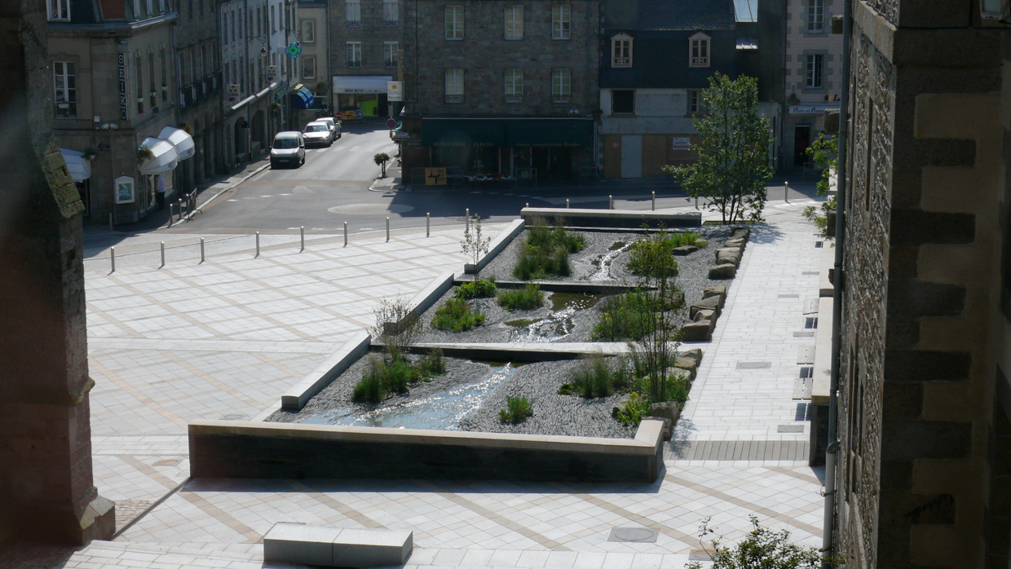
Place de l'Evêché (Belgie) – Coloco | Paysagistes / Urbanistes / Jardiniers

Slide 4
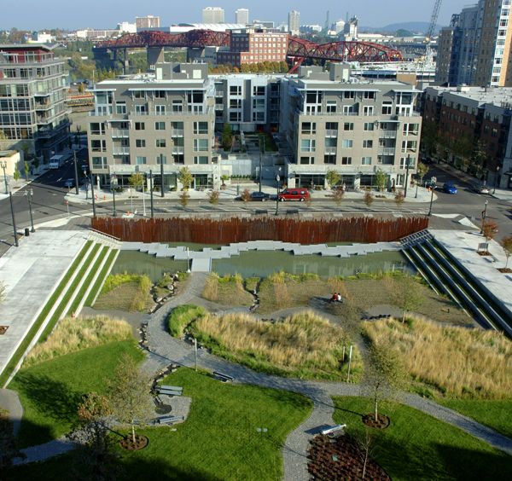
Portland_Tanner-Springs-Park / Dreiseitl

Slide 5
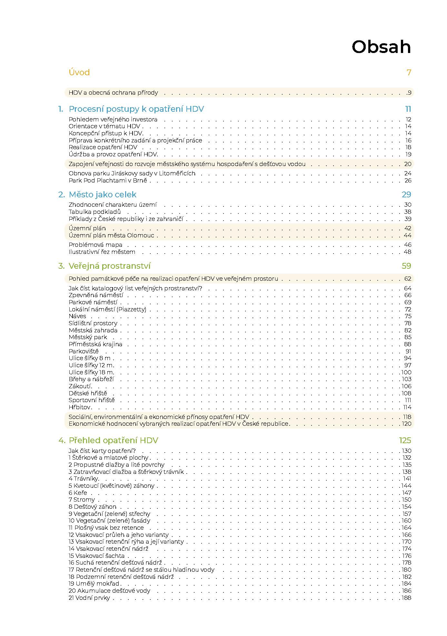

Slide 6
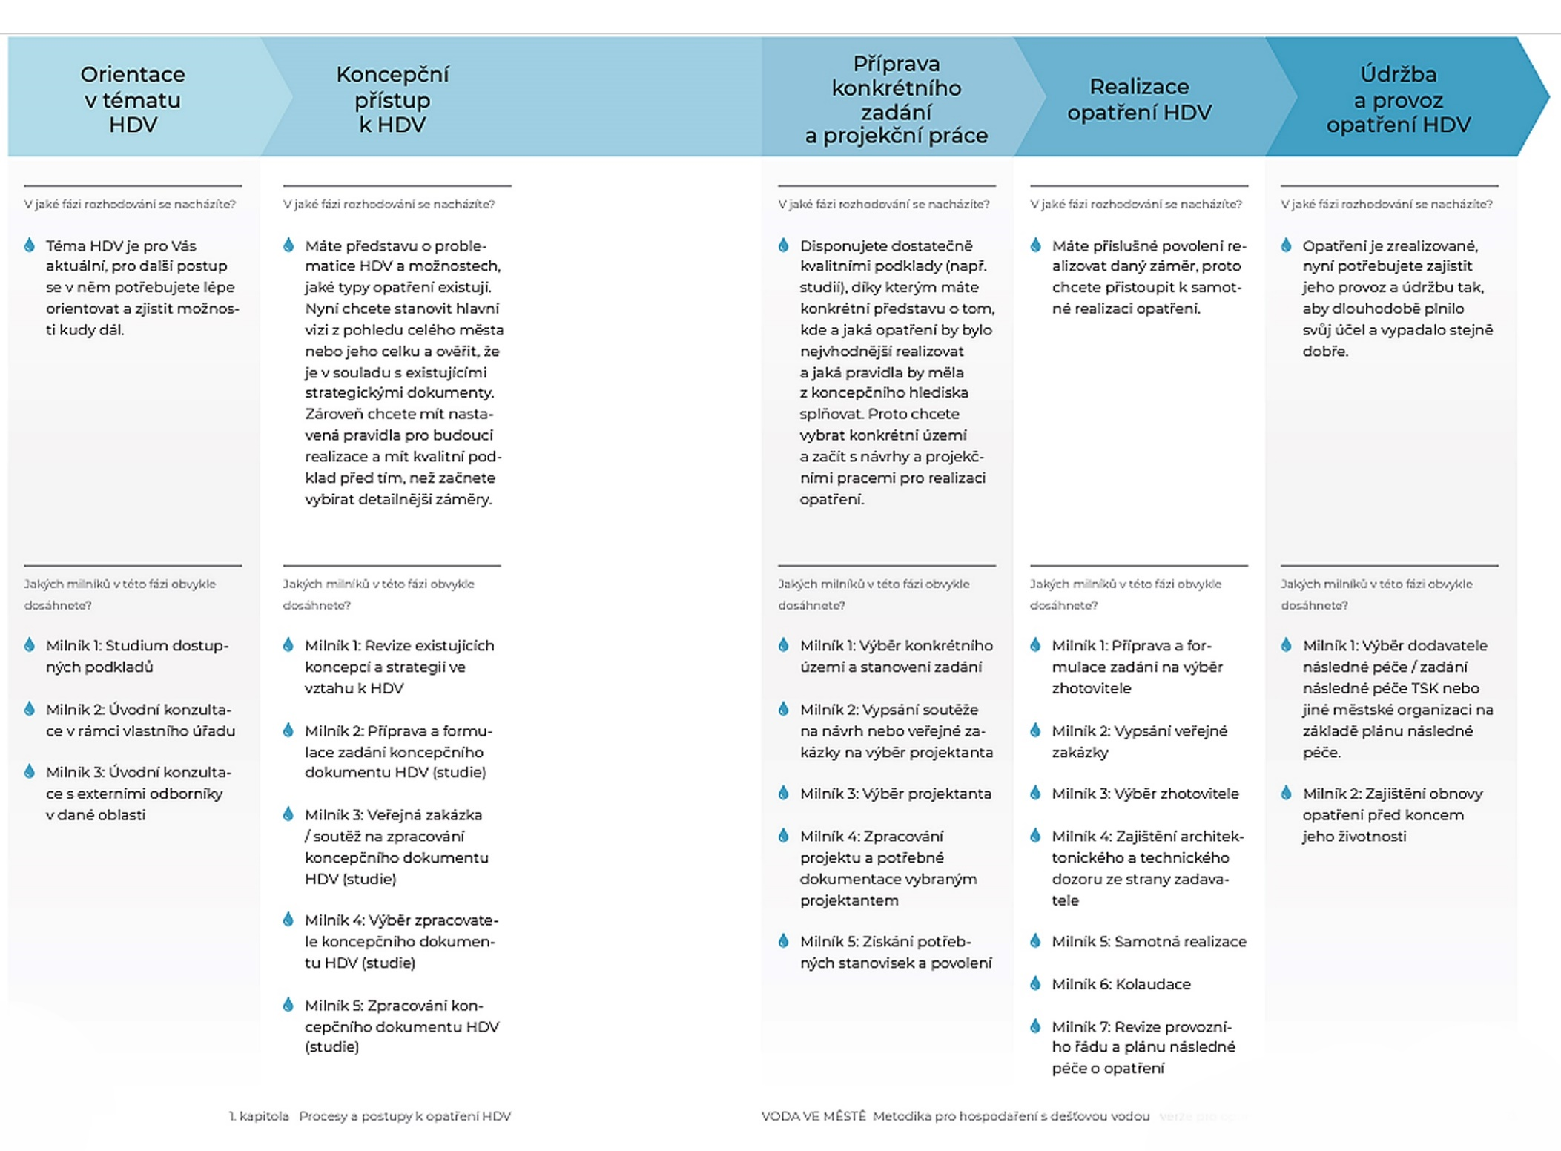
1 Orientace v tématu HDV
2 Koncepční přístup k HDV
3 Příprava konkrétního zadání a projekční práce
4 Realizace opatření HDV
4 Údržba a provoz opatření HDV
1

Slide 7
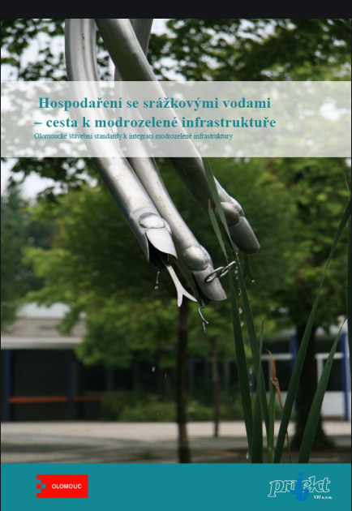
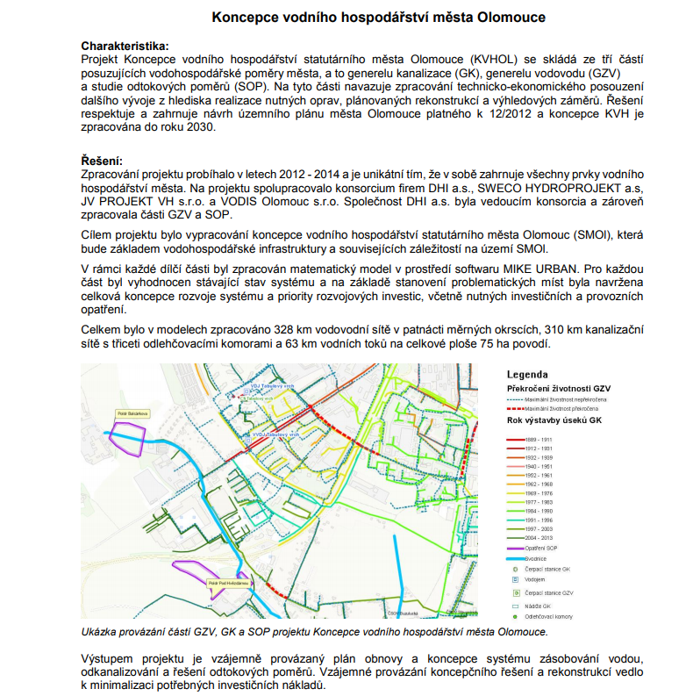
1

Slide 8
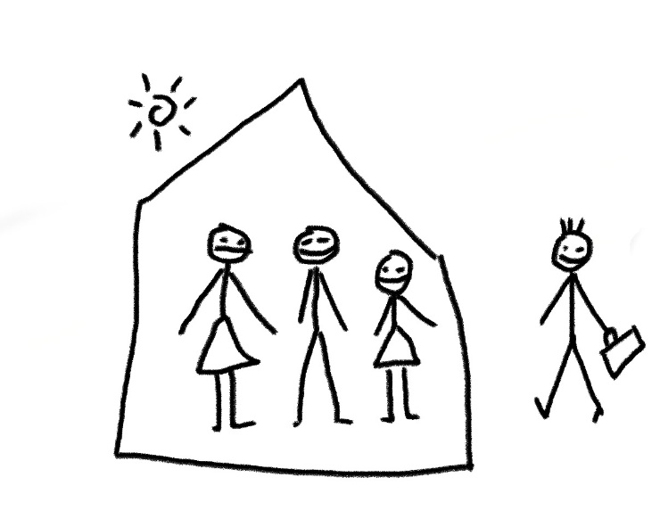
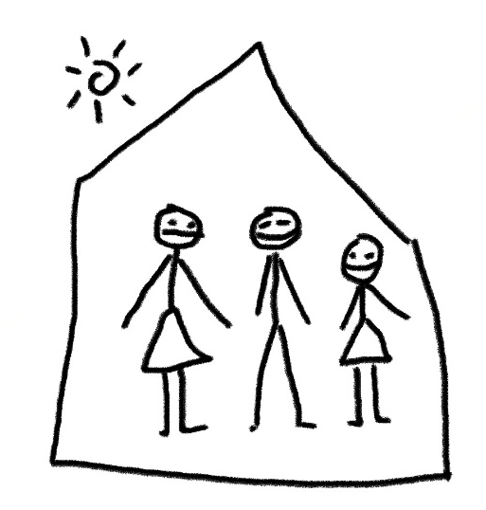
Na koho se v průběhu procesu budete obracet?
Kolegové,
kteří mají v gesci:
Životní prostředí
Koncepce a strategie
Veřejné zakázky
Legislativu
Architekturu, urbanismus a územní plánování
Stavební úřad
Dopravu
Dotační příležitosti
Památkovou péči
Investice a rozpočet
Inženýrské sítě
PR a komunikaci s veřejností
Odborníci,
se kterými mohu spolupracovat:
Specialisté na vodní
hospodářství a technickou
infrastrukturu
Krajinářští architekti
Realizační firmy
Vlastníci a správci technické infrastruktury
Architekti
Dopravní inženýři
Urbanisté
Sociologové a odborníci na participaci
Environmentální ekonomové
1

Slide 9
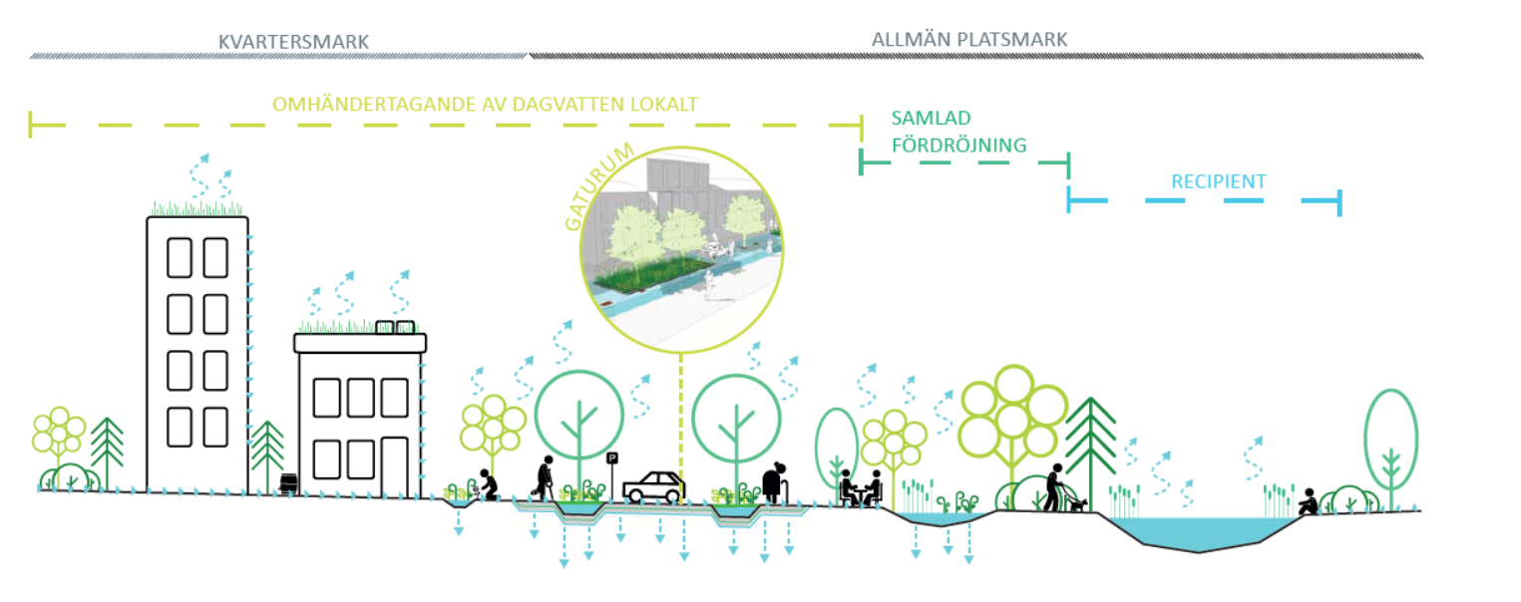
Sousedství
Veřejné prostory
Lokální využití dešť. vody
Zpomalení odtoku
Příjemce
2
Autor: Atelier EDGE, Stockholm

Slide 10
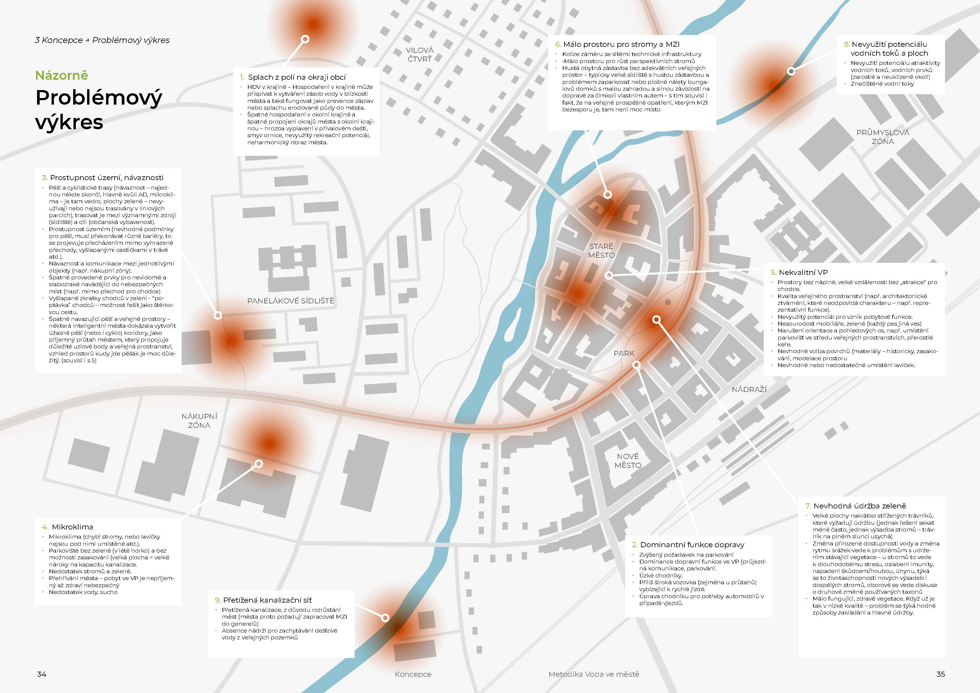
2

Slide 11
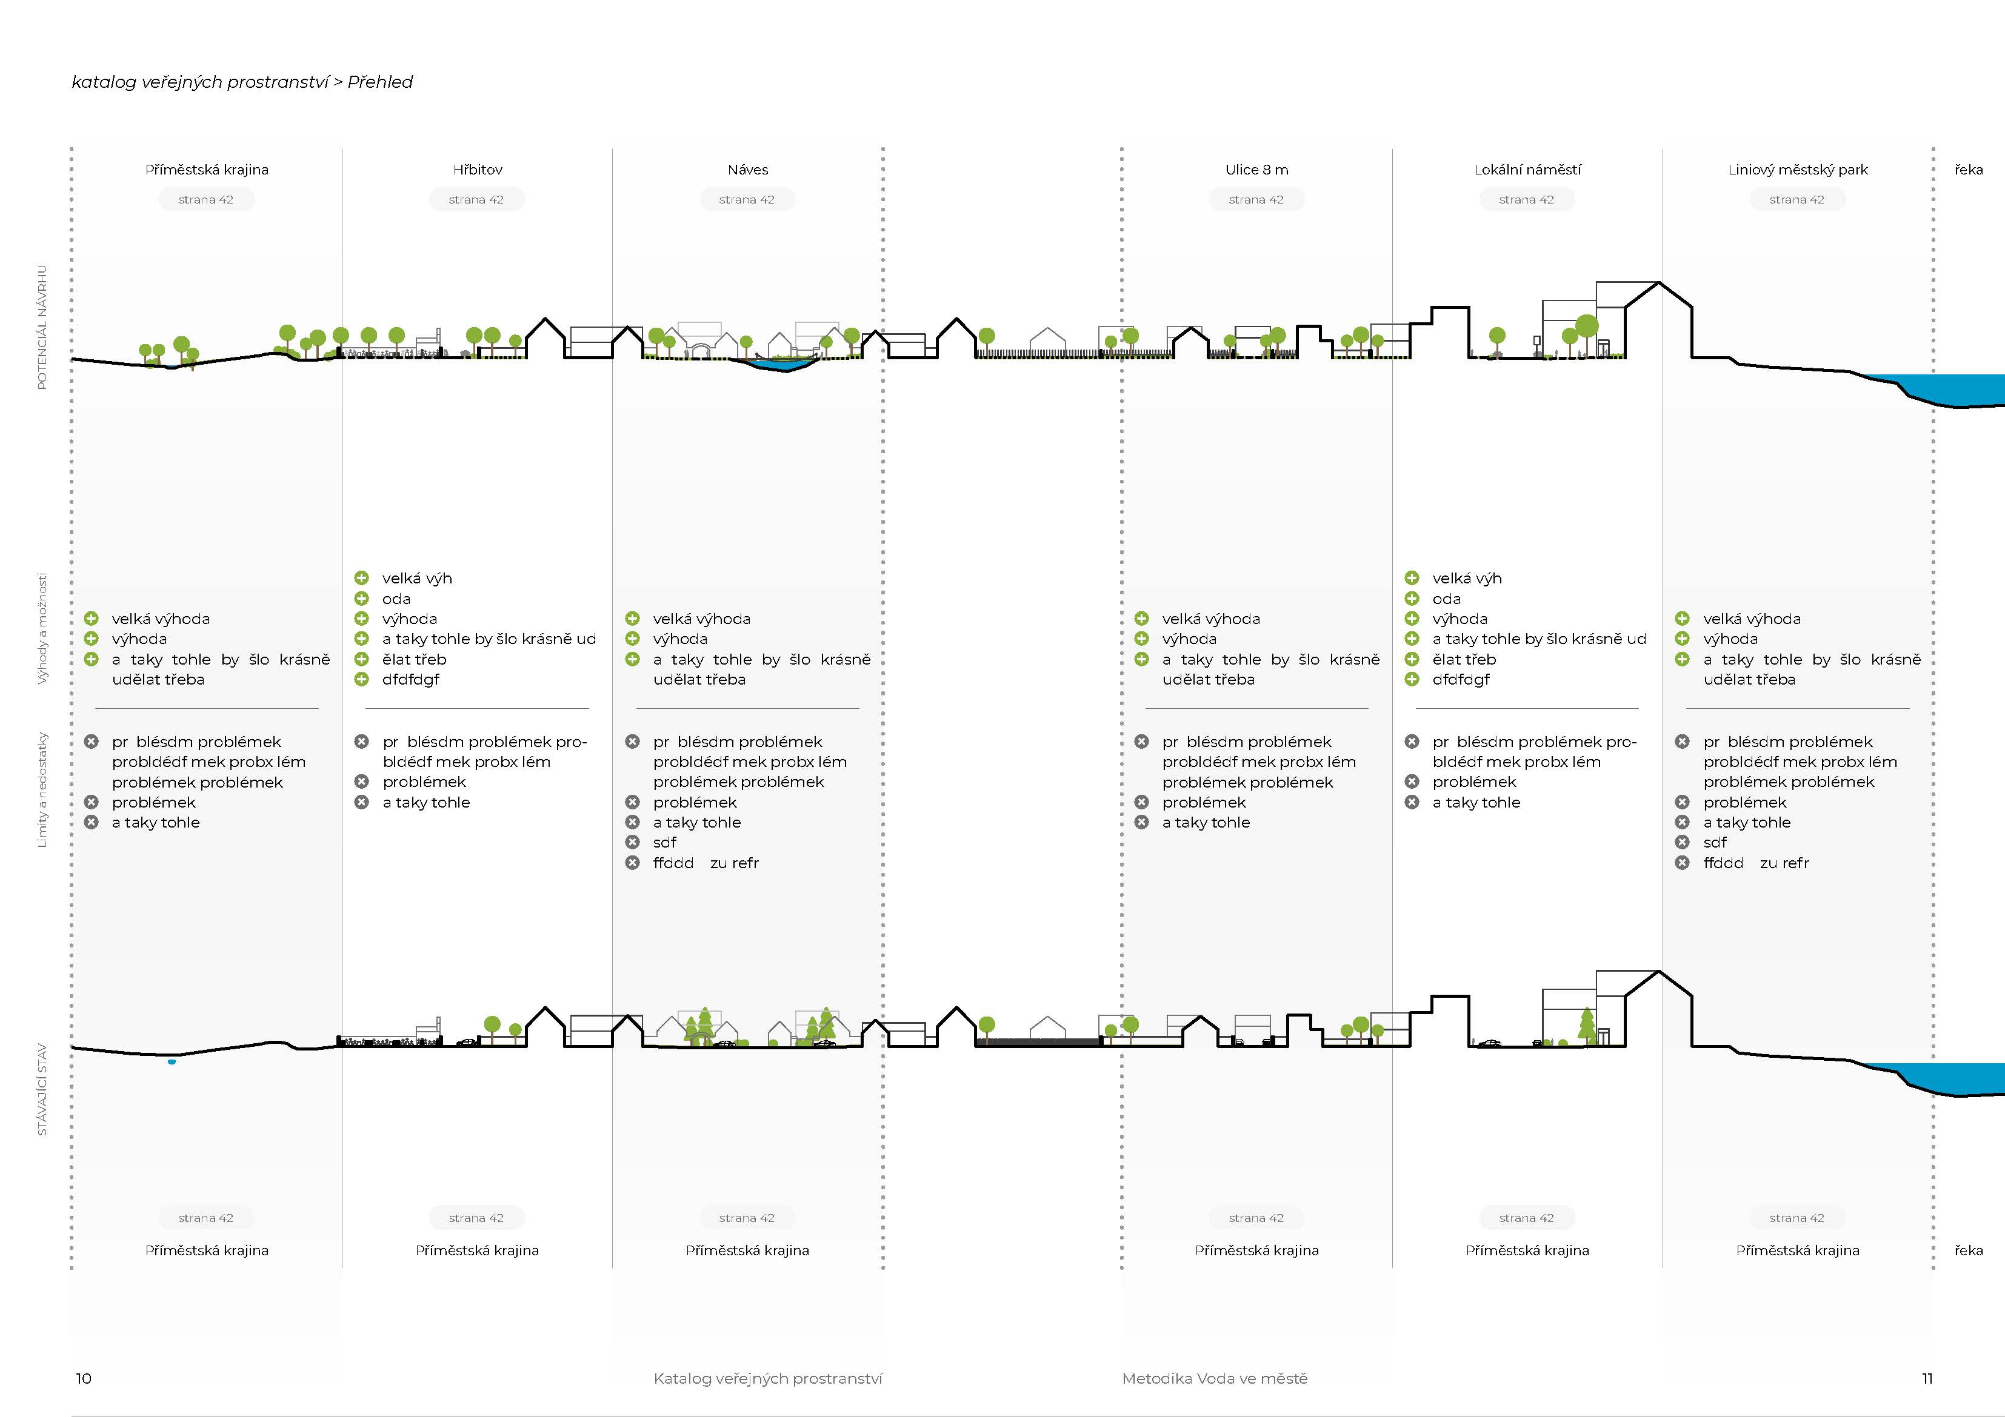
Ilustrativní řez městem, katalog veřejných prostranství
2

Slide 12
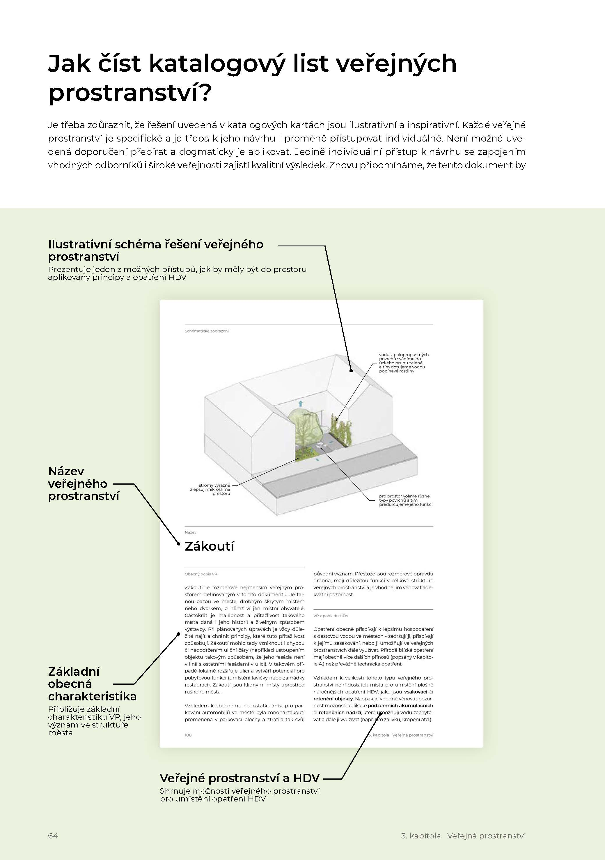
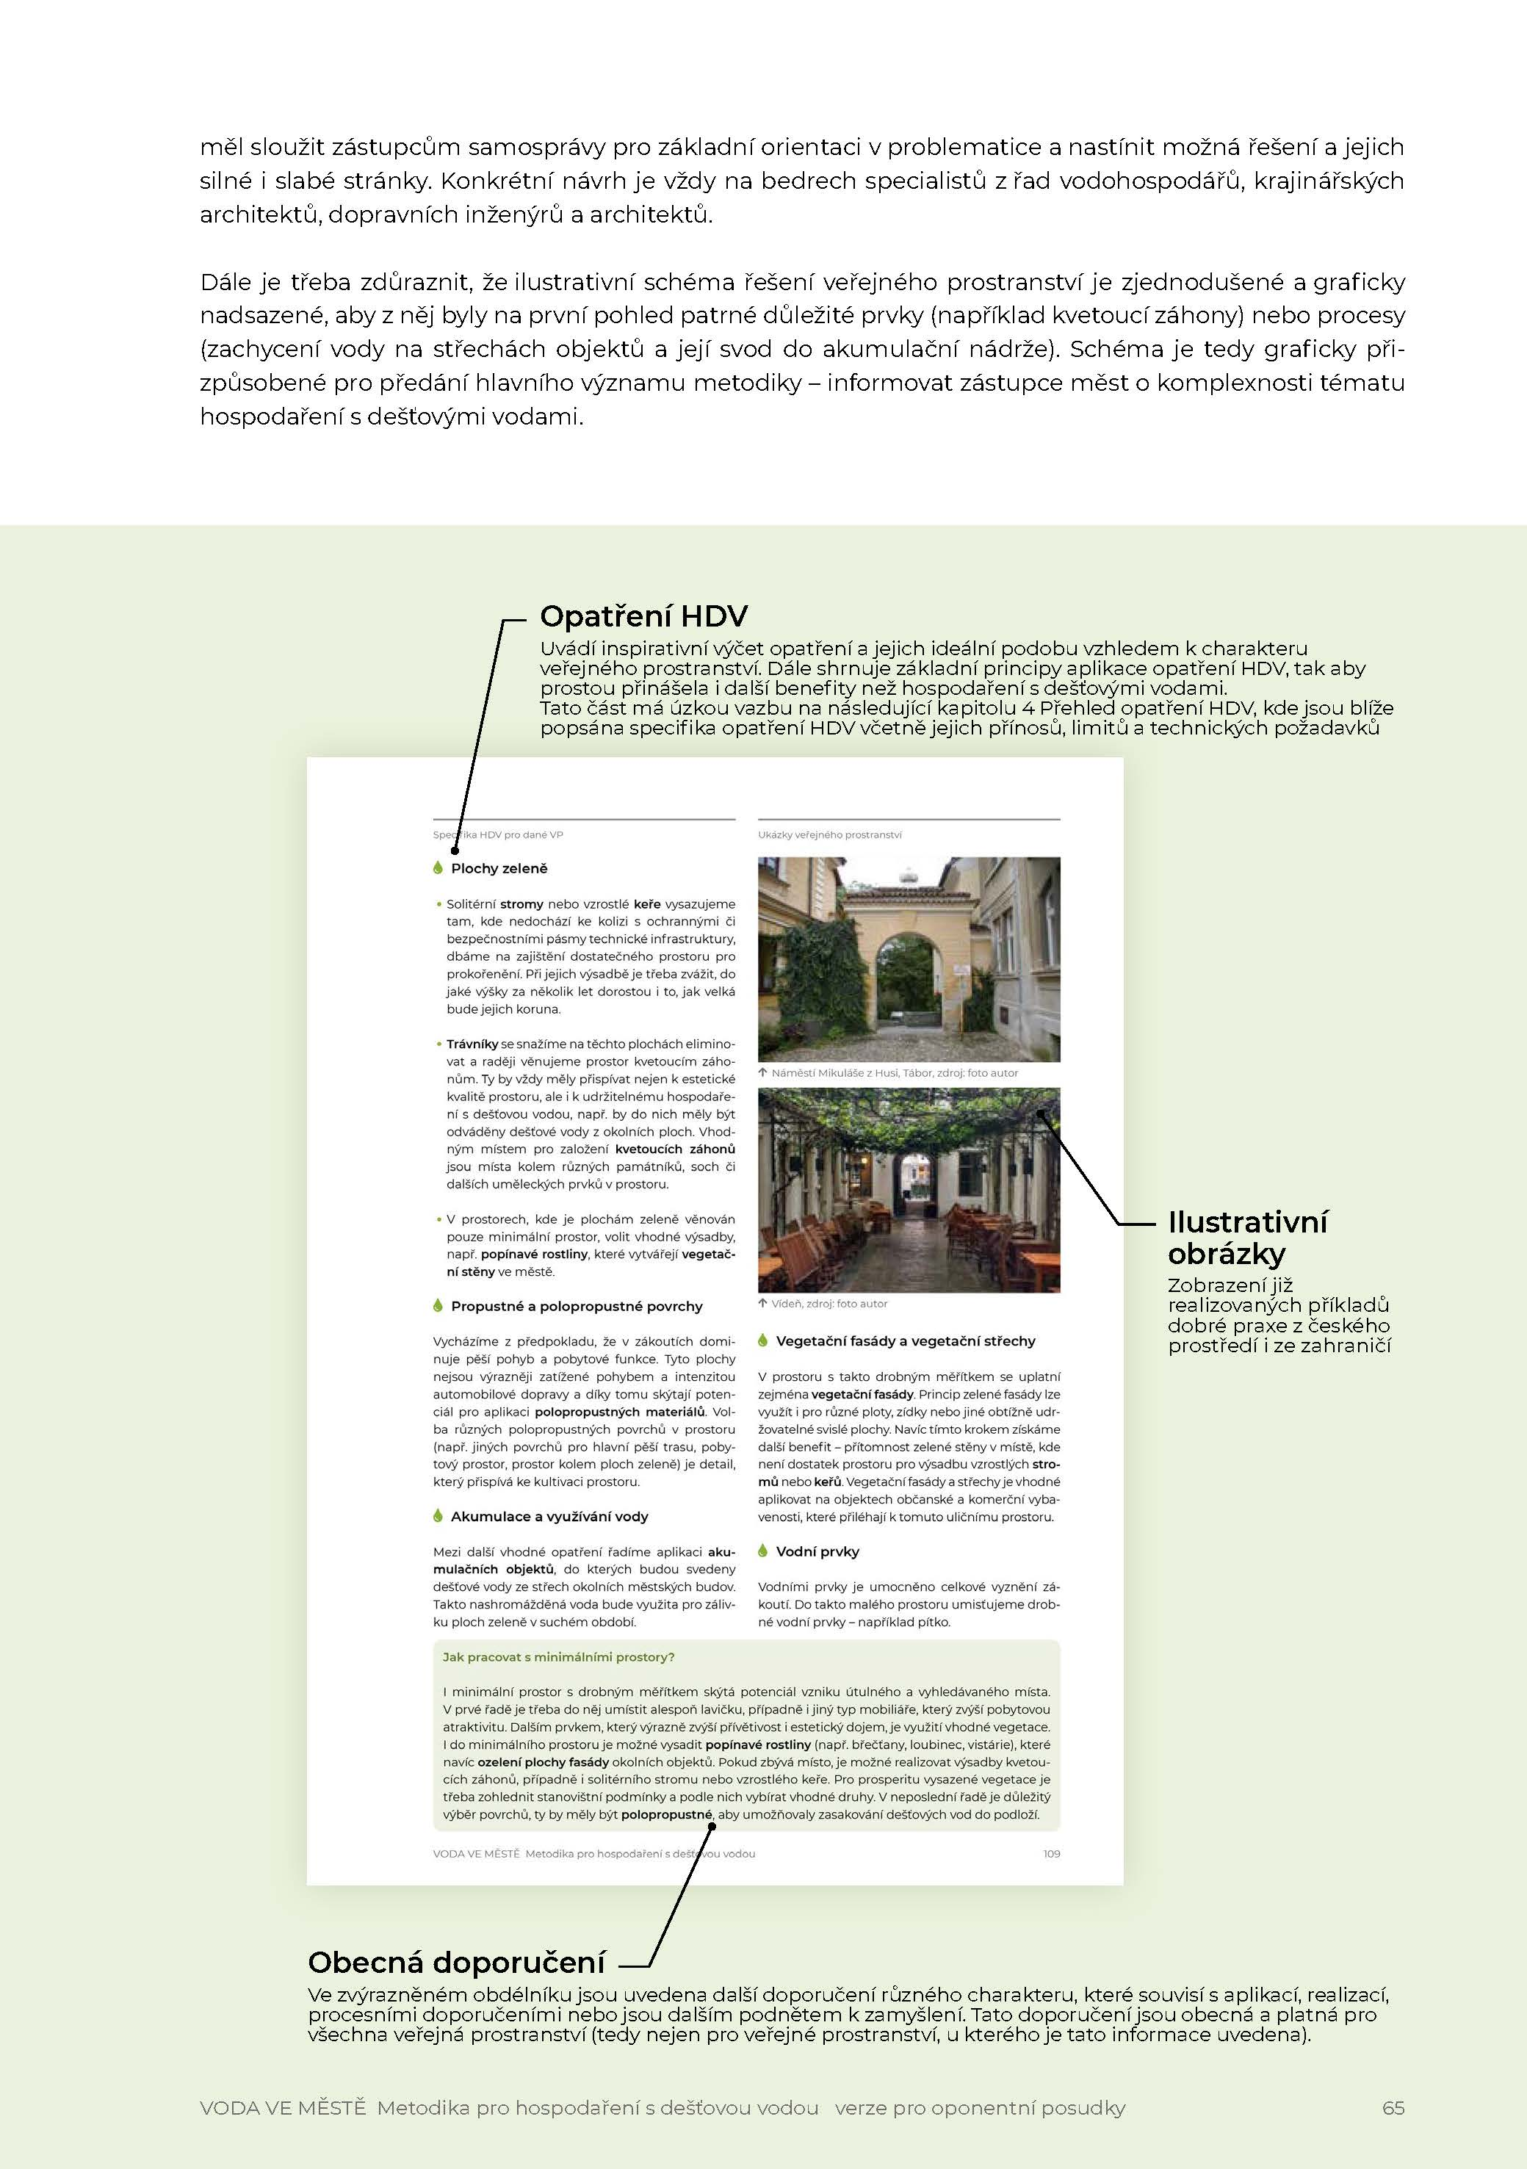
3

Slide 13
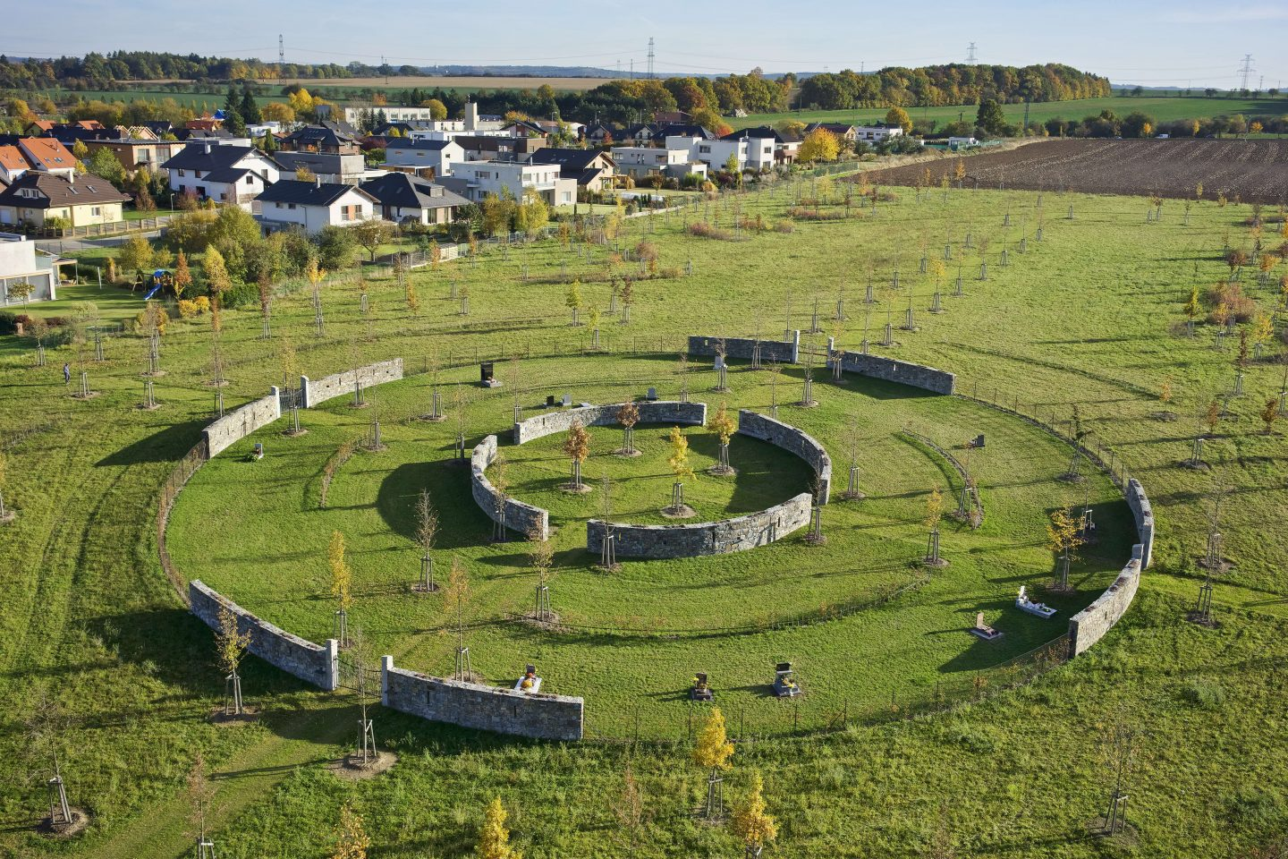

Slide 14
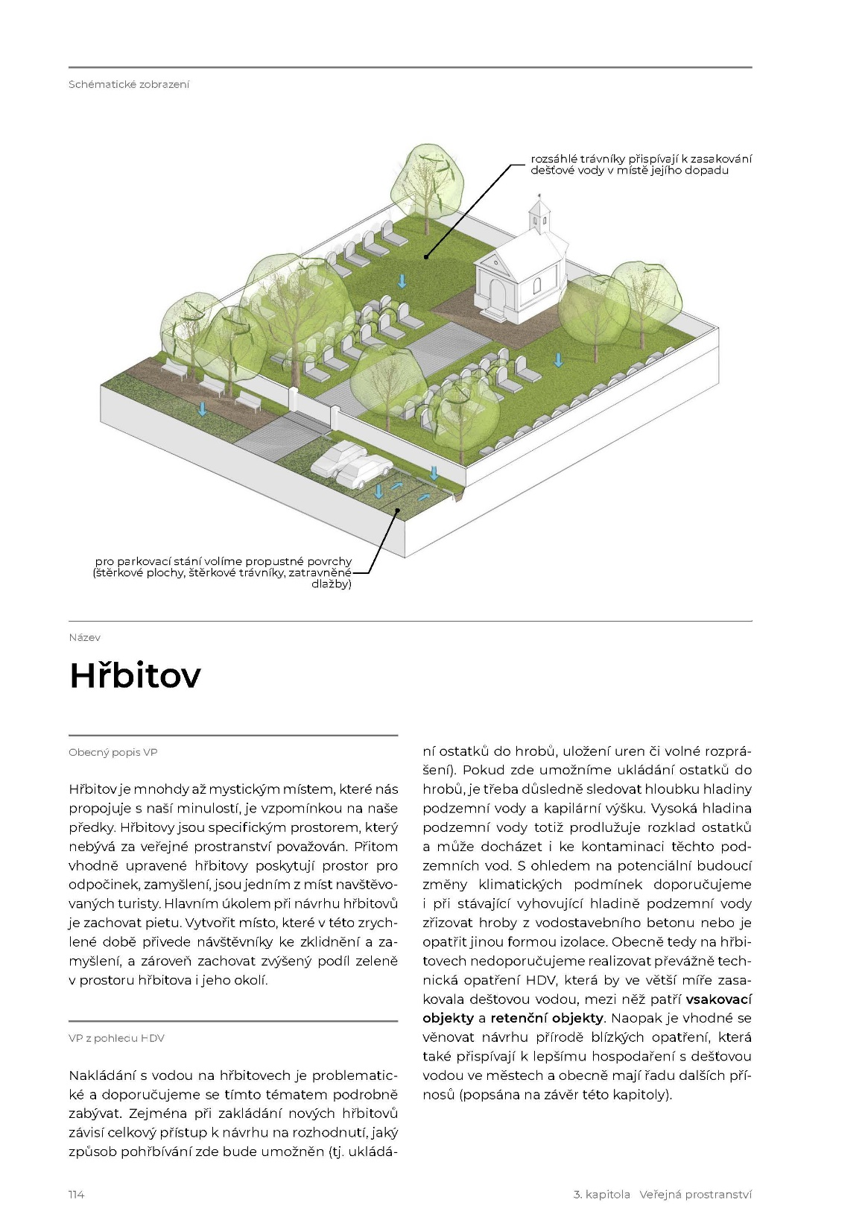
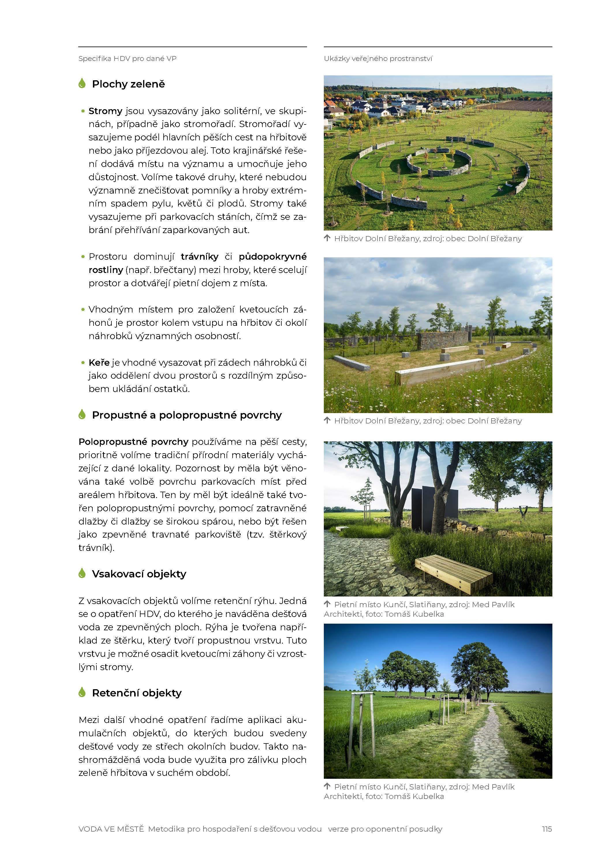
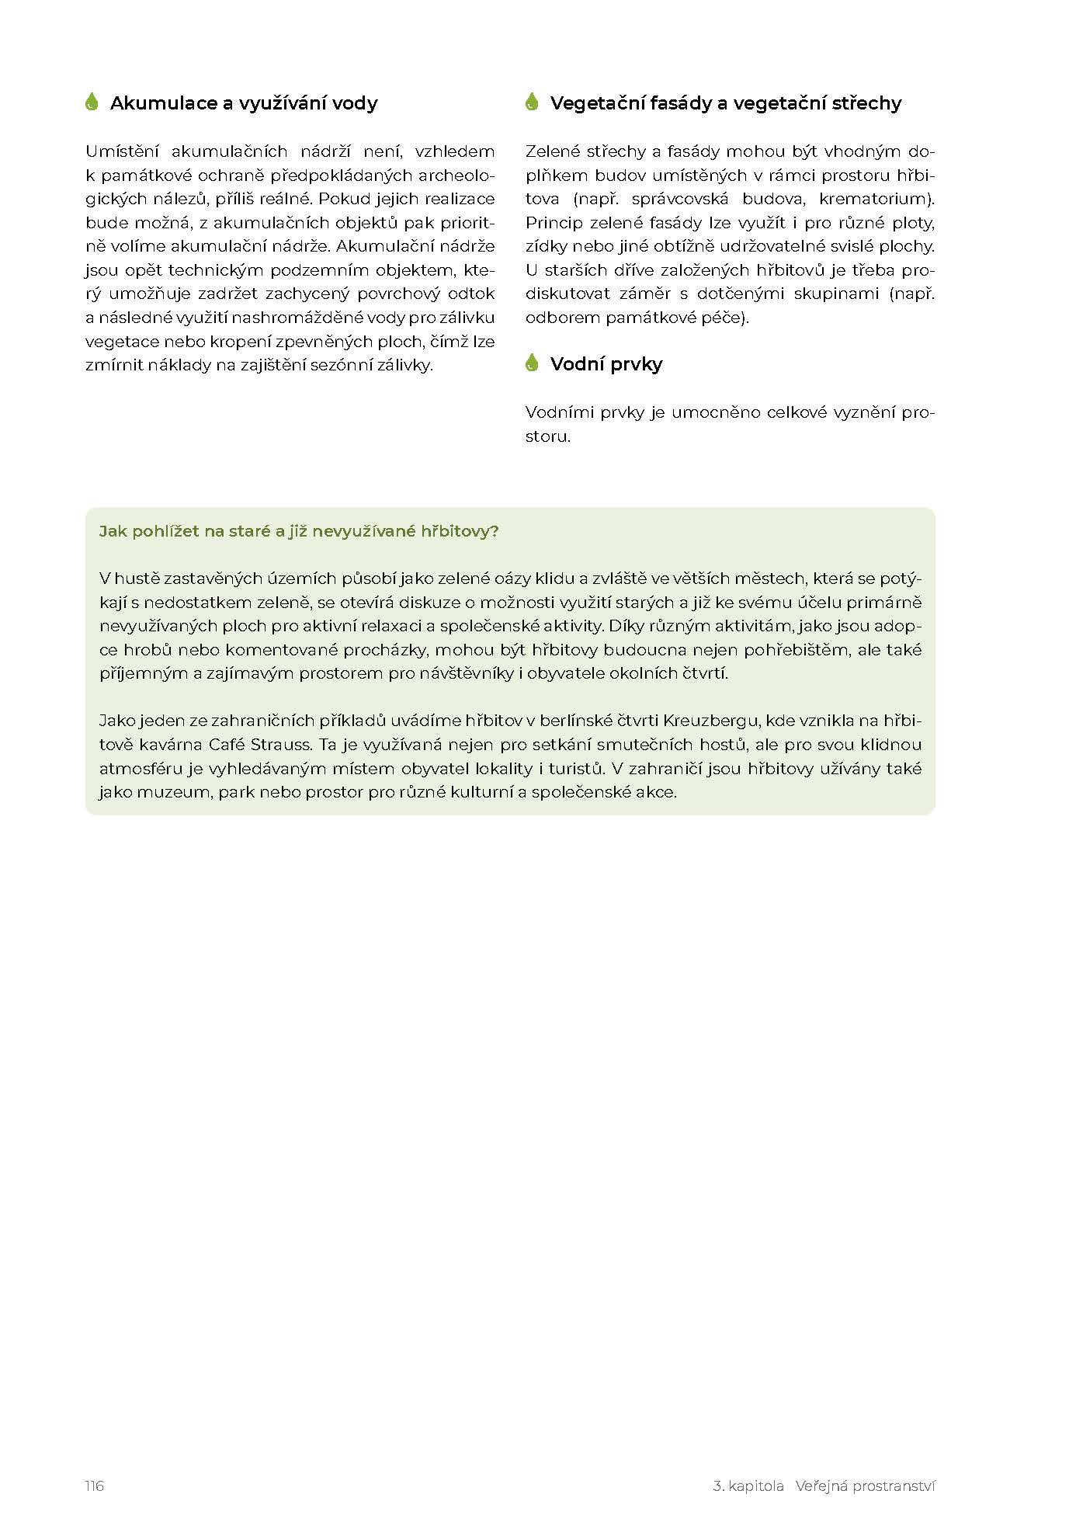
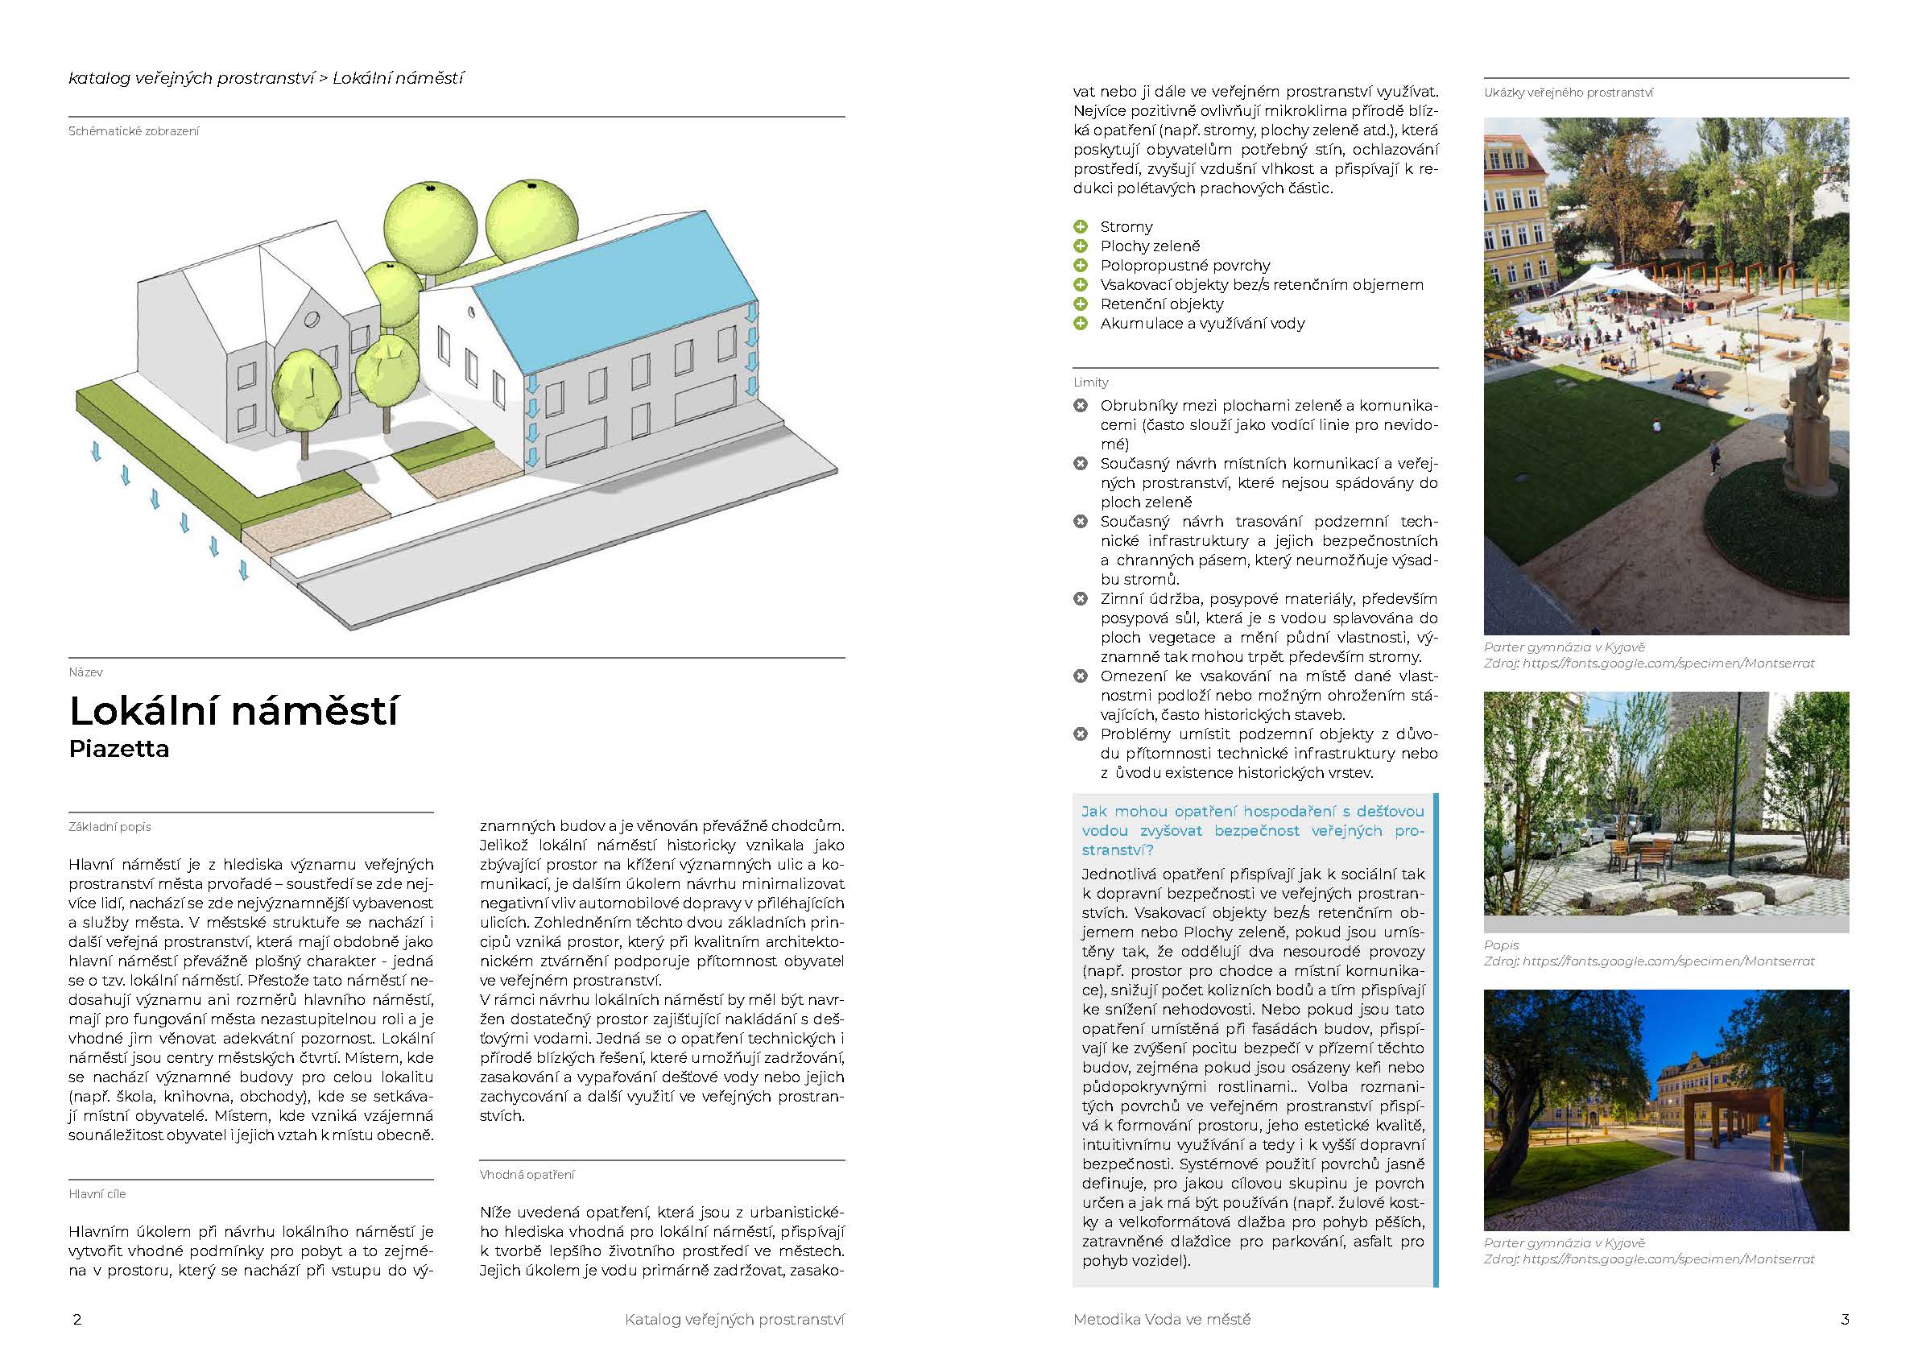
3

Slide 15
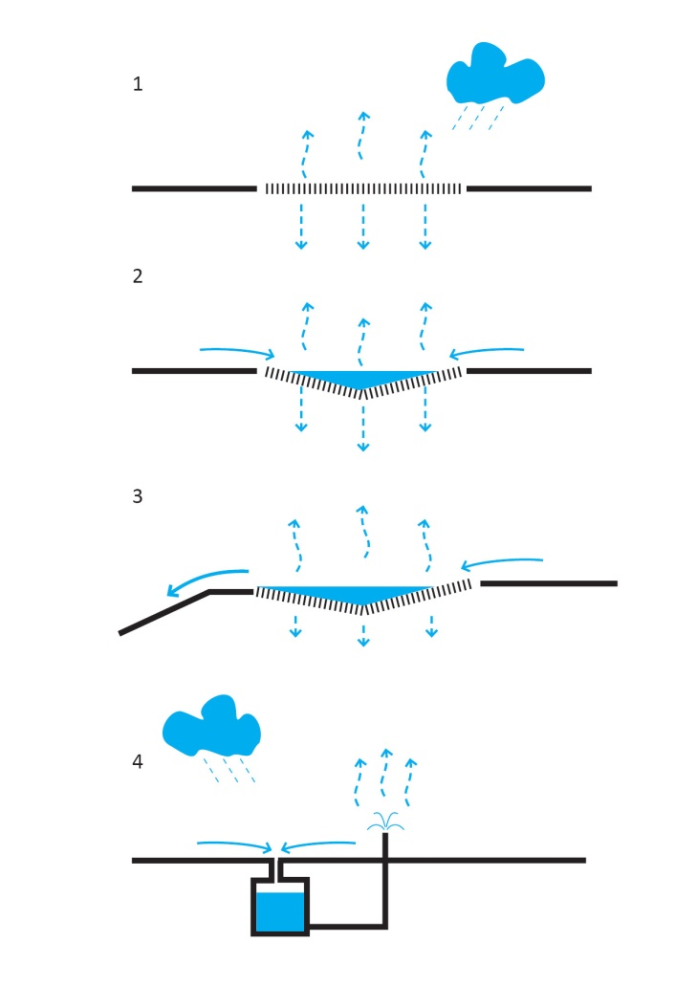
KATALOG OPATŘENÍ
Opatření jsou jednotlivé dílčí prvky ze kterých se modrozelená infrastruktura skládá, z pohledu měřítka leží na spodku pyramidy.
Opatření jsou zpracovány formou srozumitelnou pro cílovou skupinu – laici, samospráva, studenti.
Zohledněny jsou vodohospodářské předpisy, související zahradnické zkušenosti i pohled urbanisty.
SEZNAM OPATŘENÍ:
1. Opatření pro zlepšení mikroklimatu a/nebo prevenci vzniku srážkového odtoku
2. Vsakovací objekty
3. Retenční objekty
4. Akumulace a využívání srážkové vody
4

Slide 16
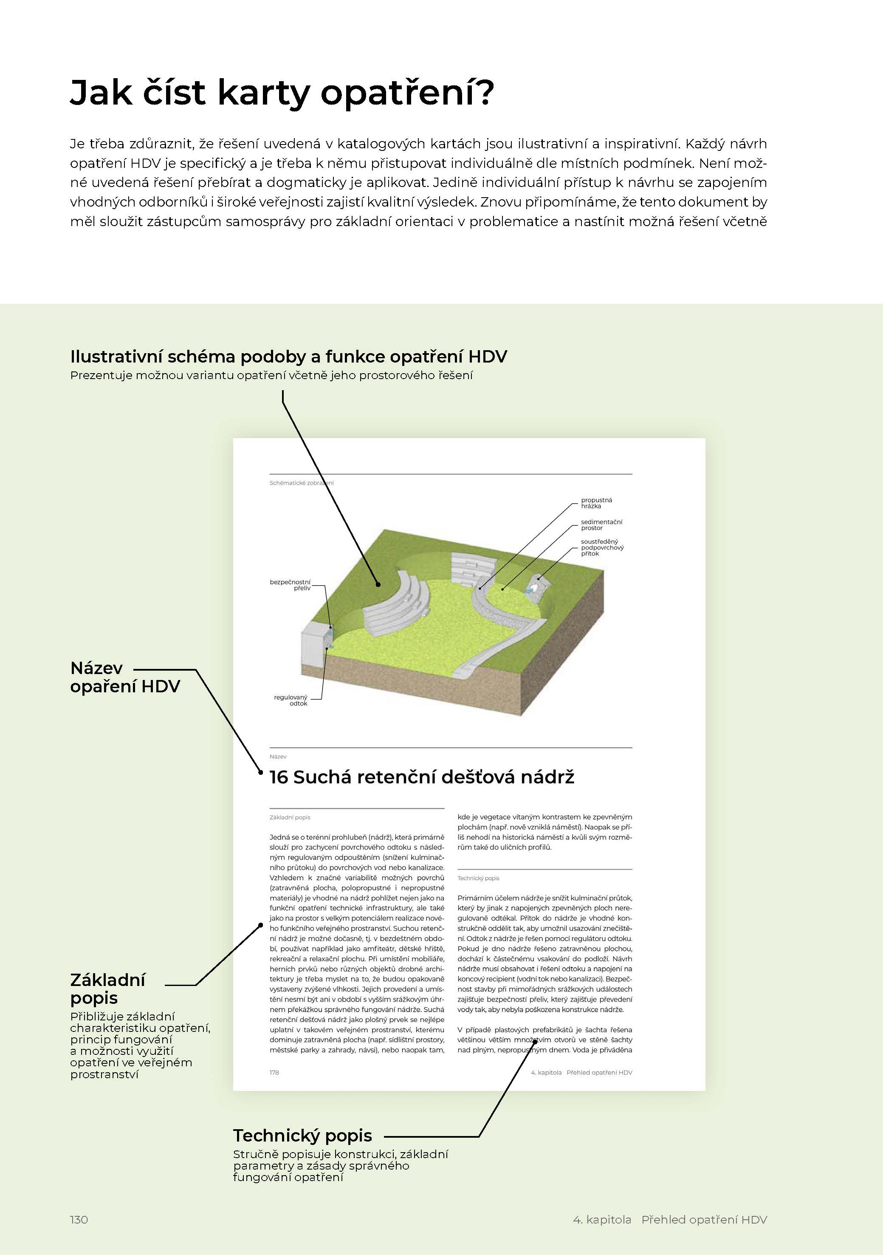
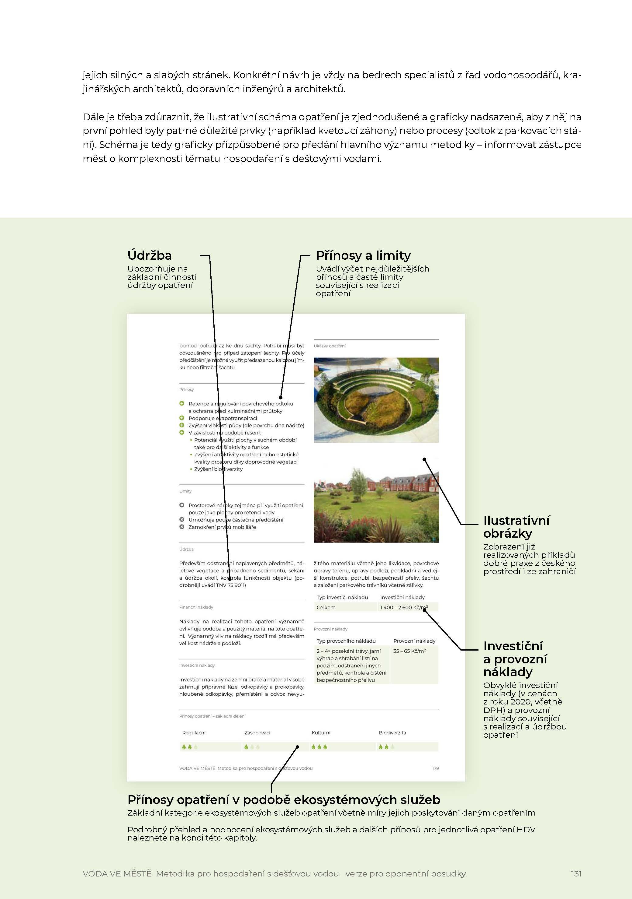
4

Slide 17
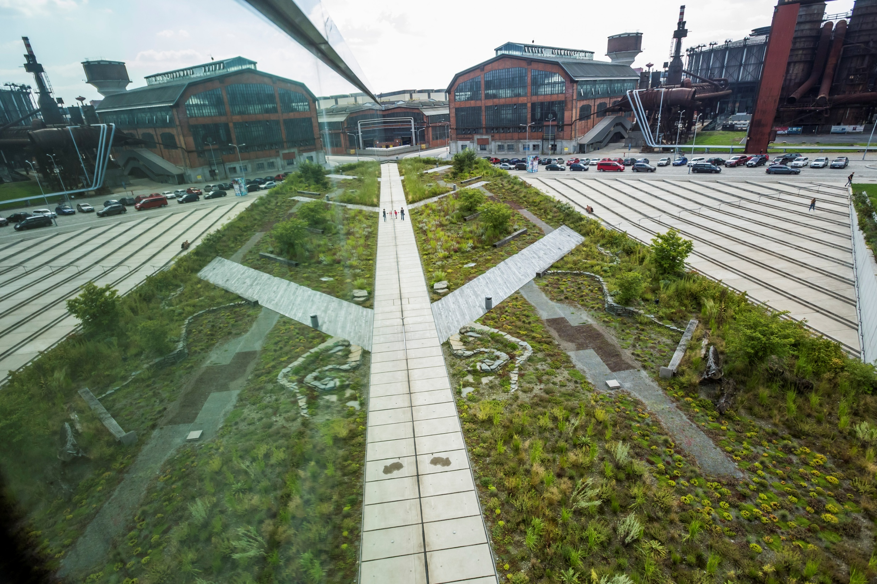
4

Slide 18
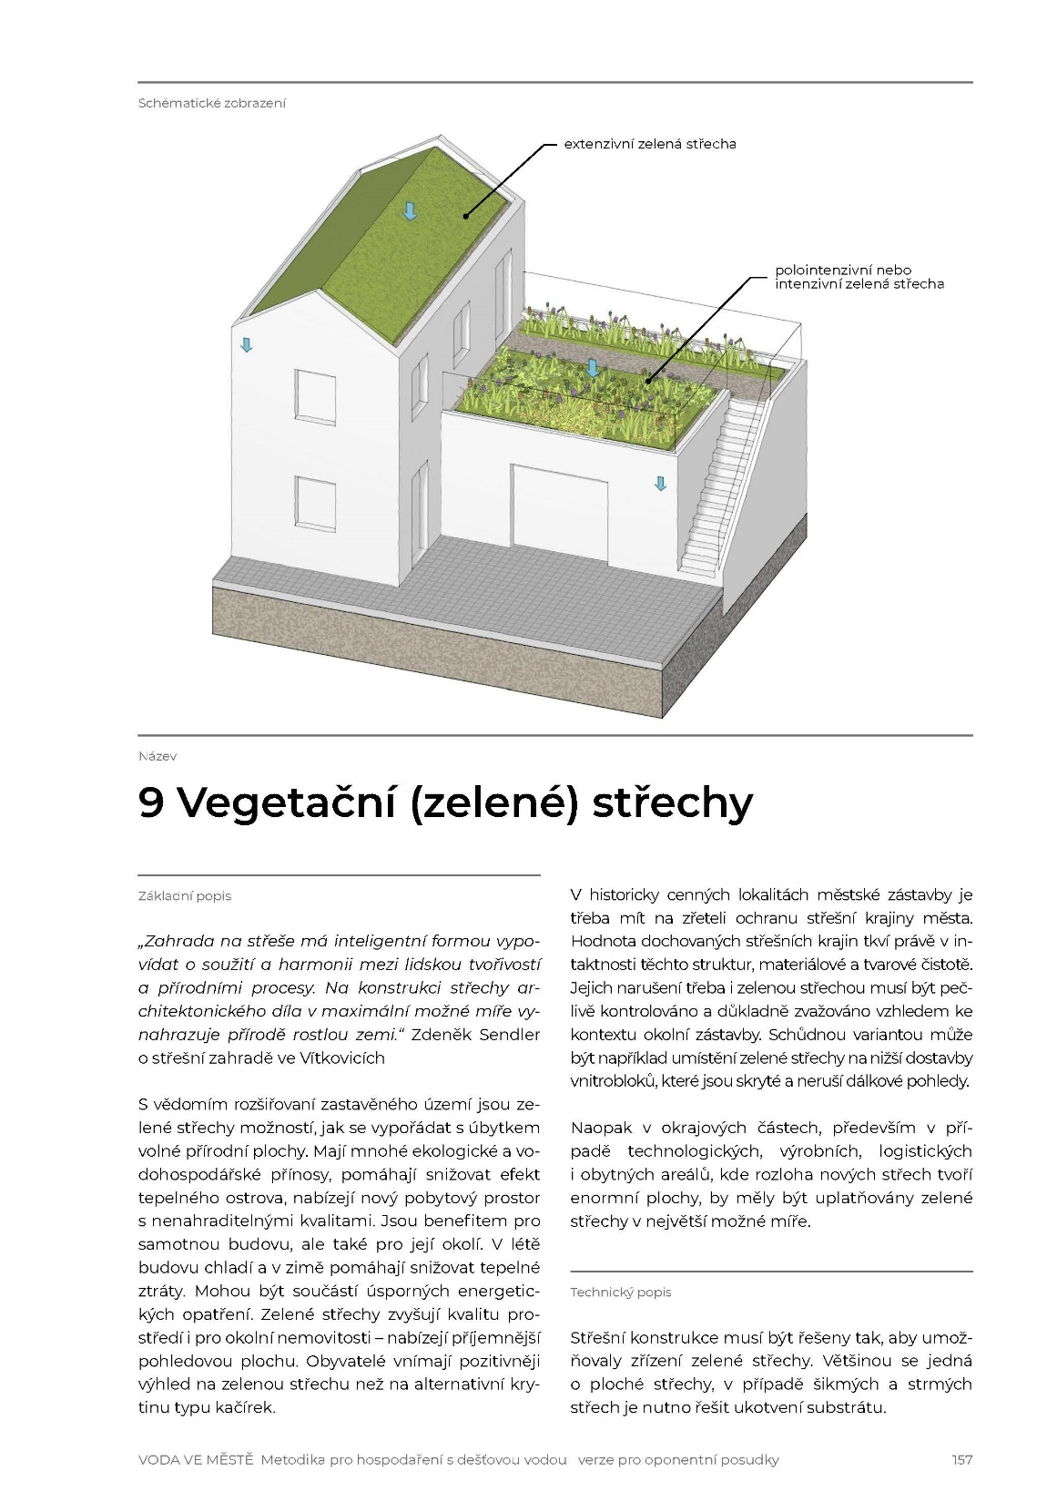
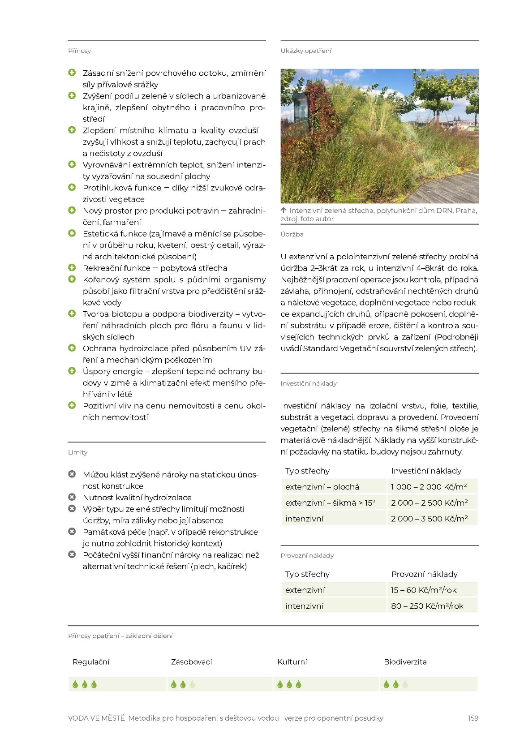
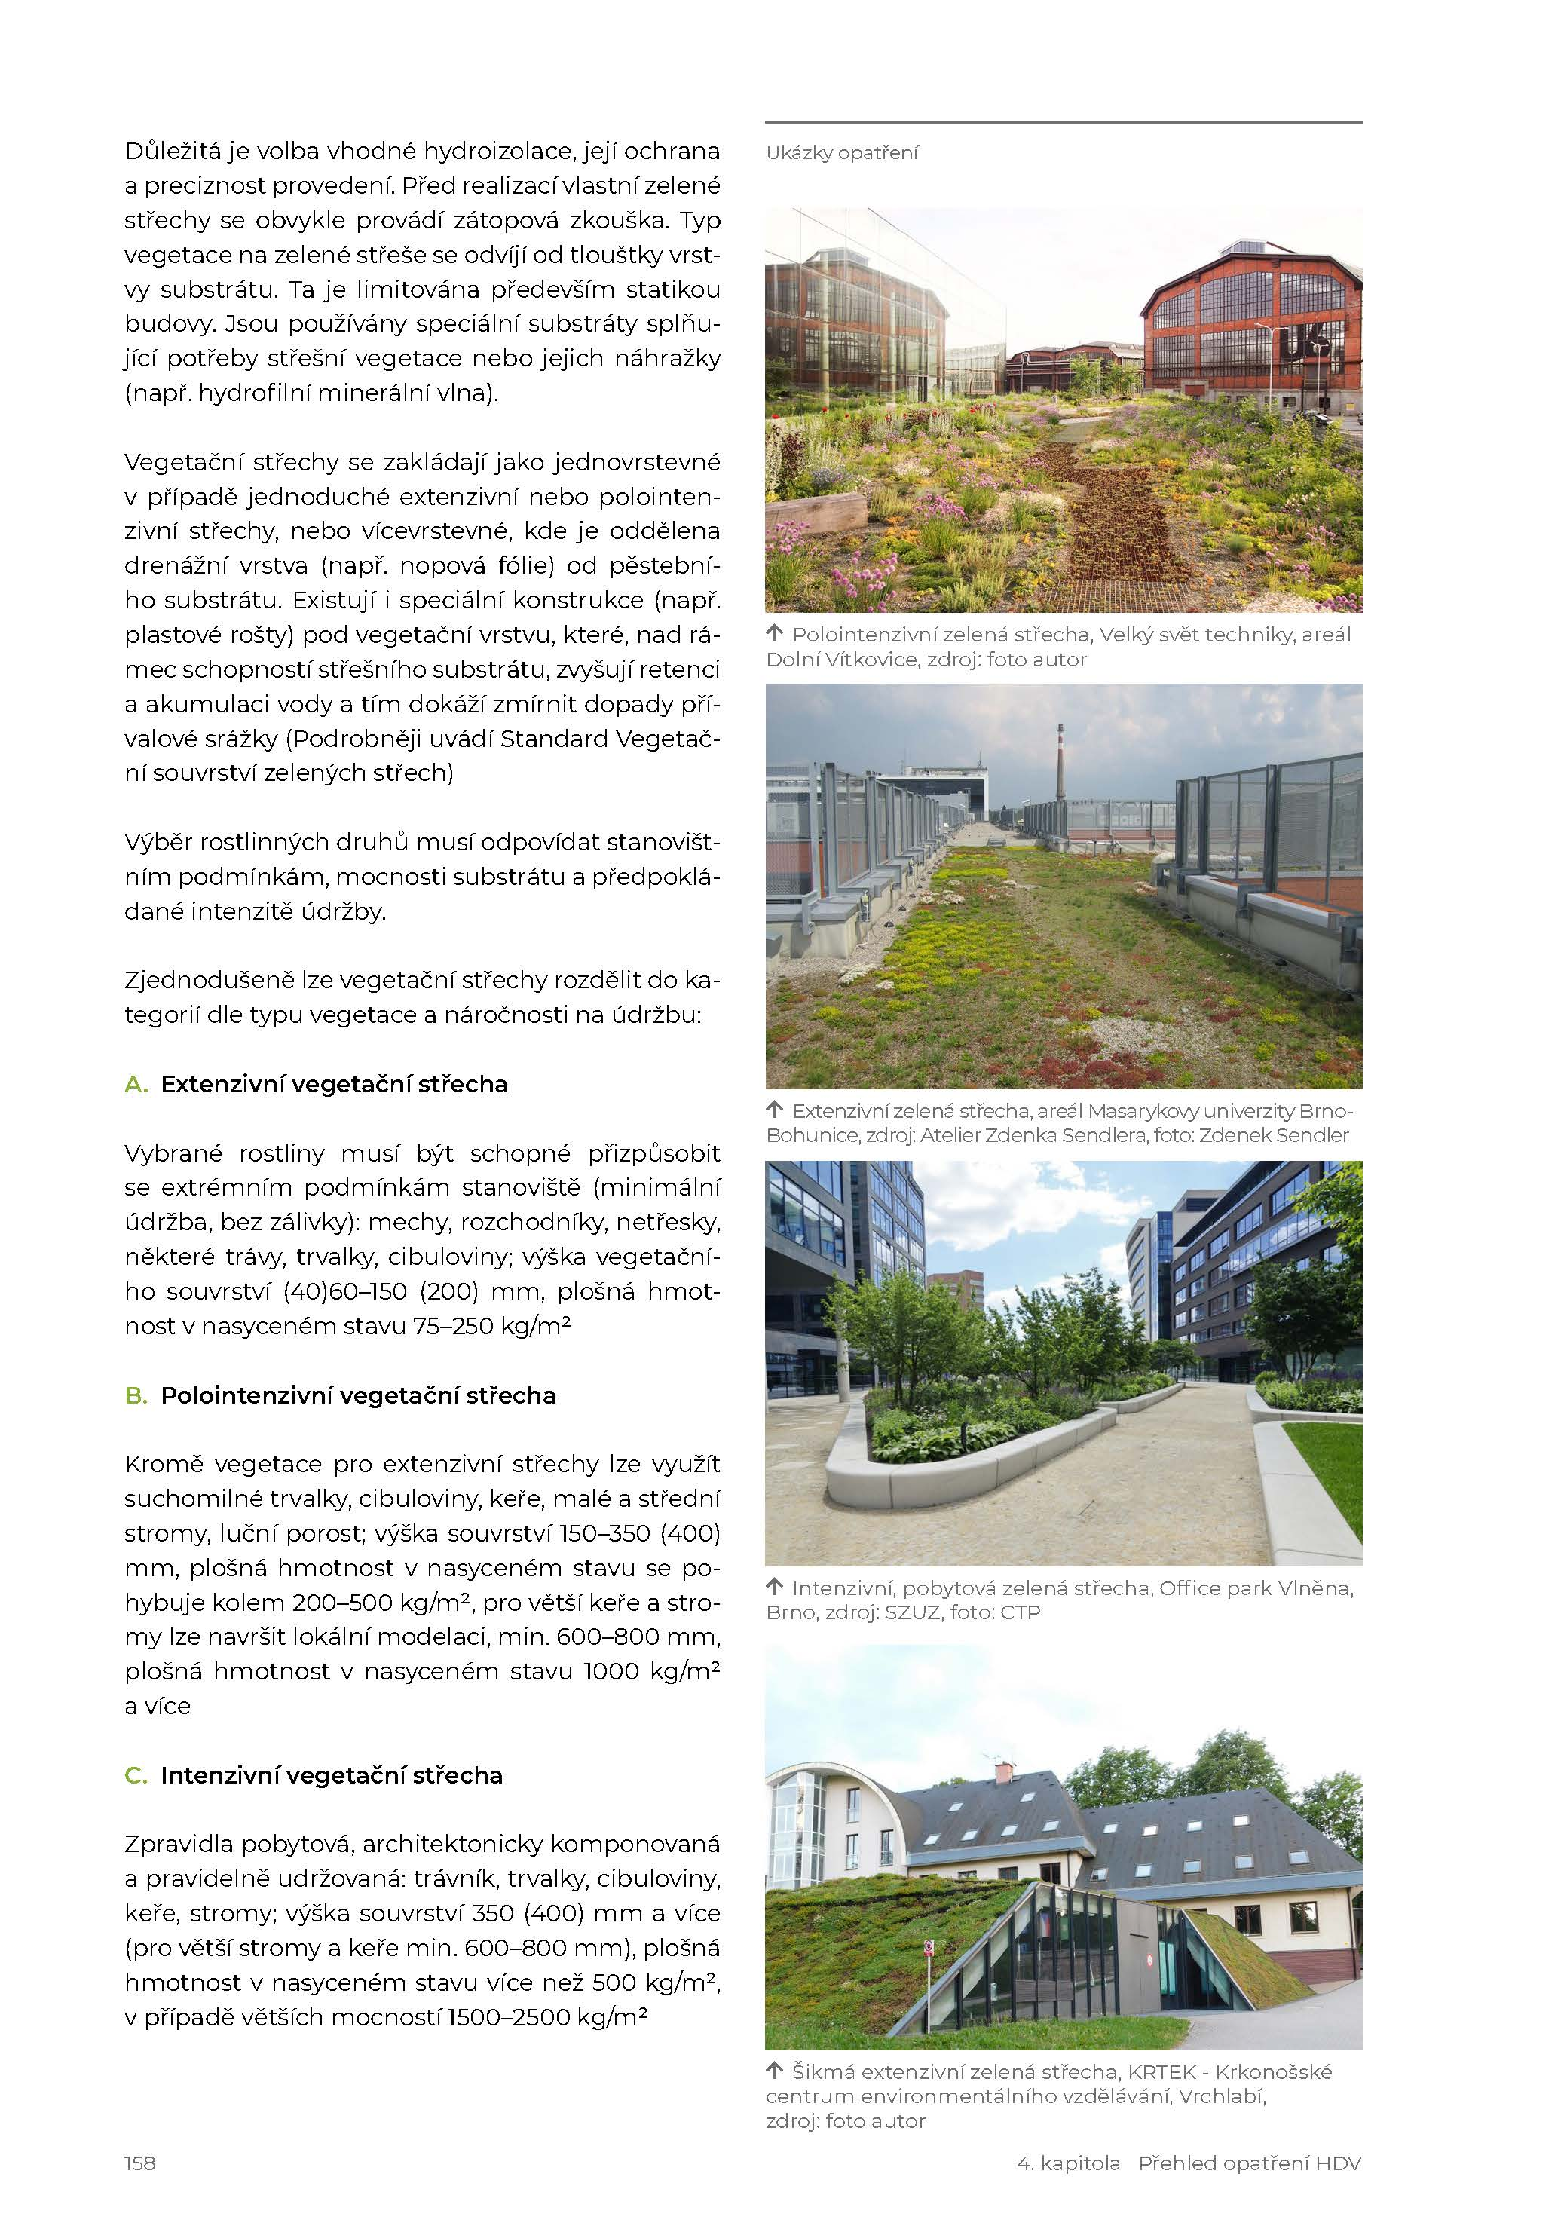
4

Slide 19
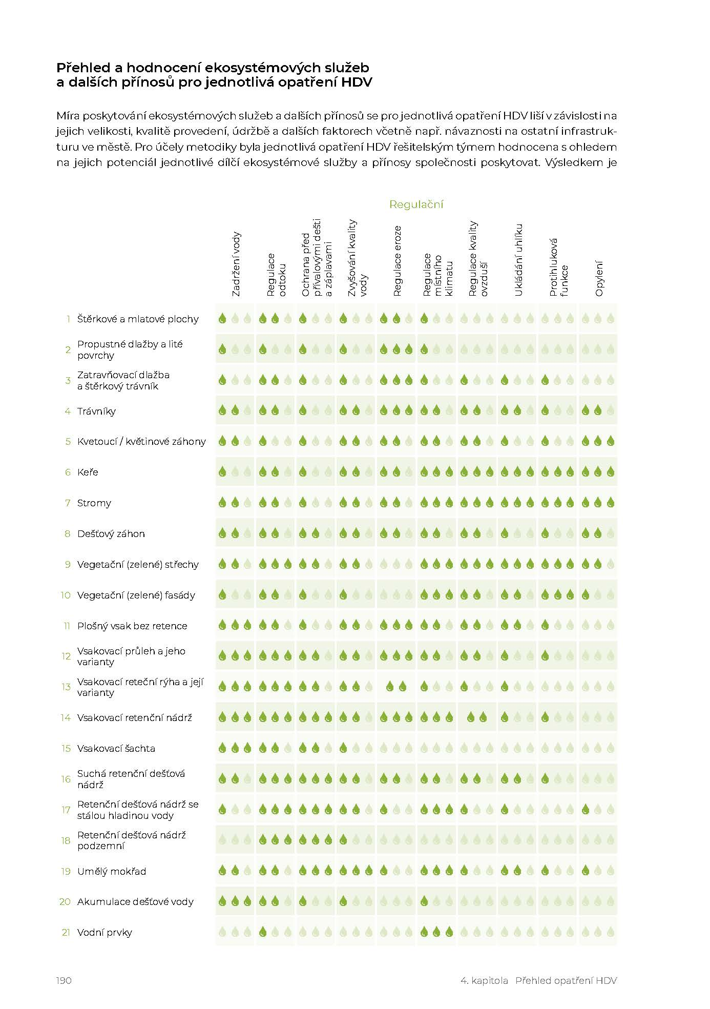
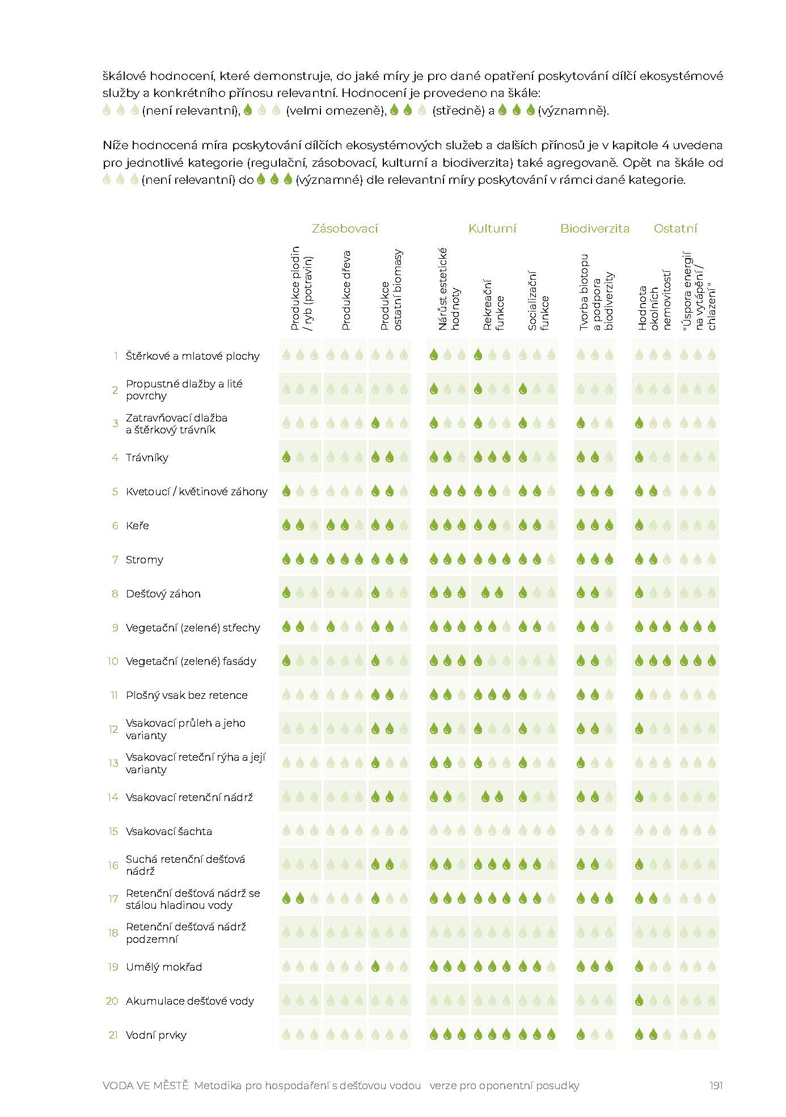
4

Slide 20
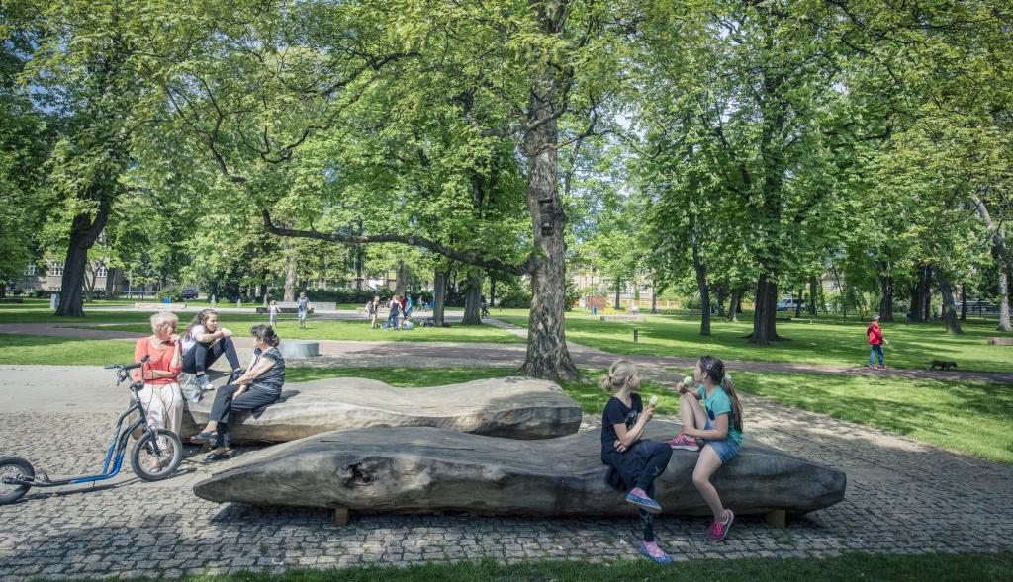
Litoměřice, Jiráskovi sady / proces

Slide 21
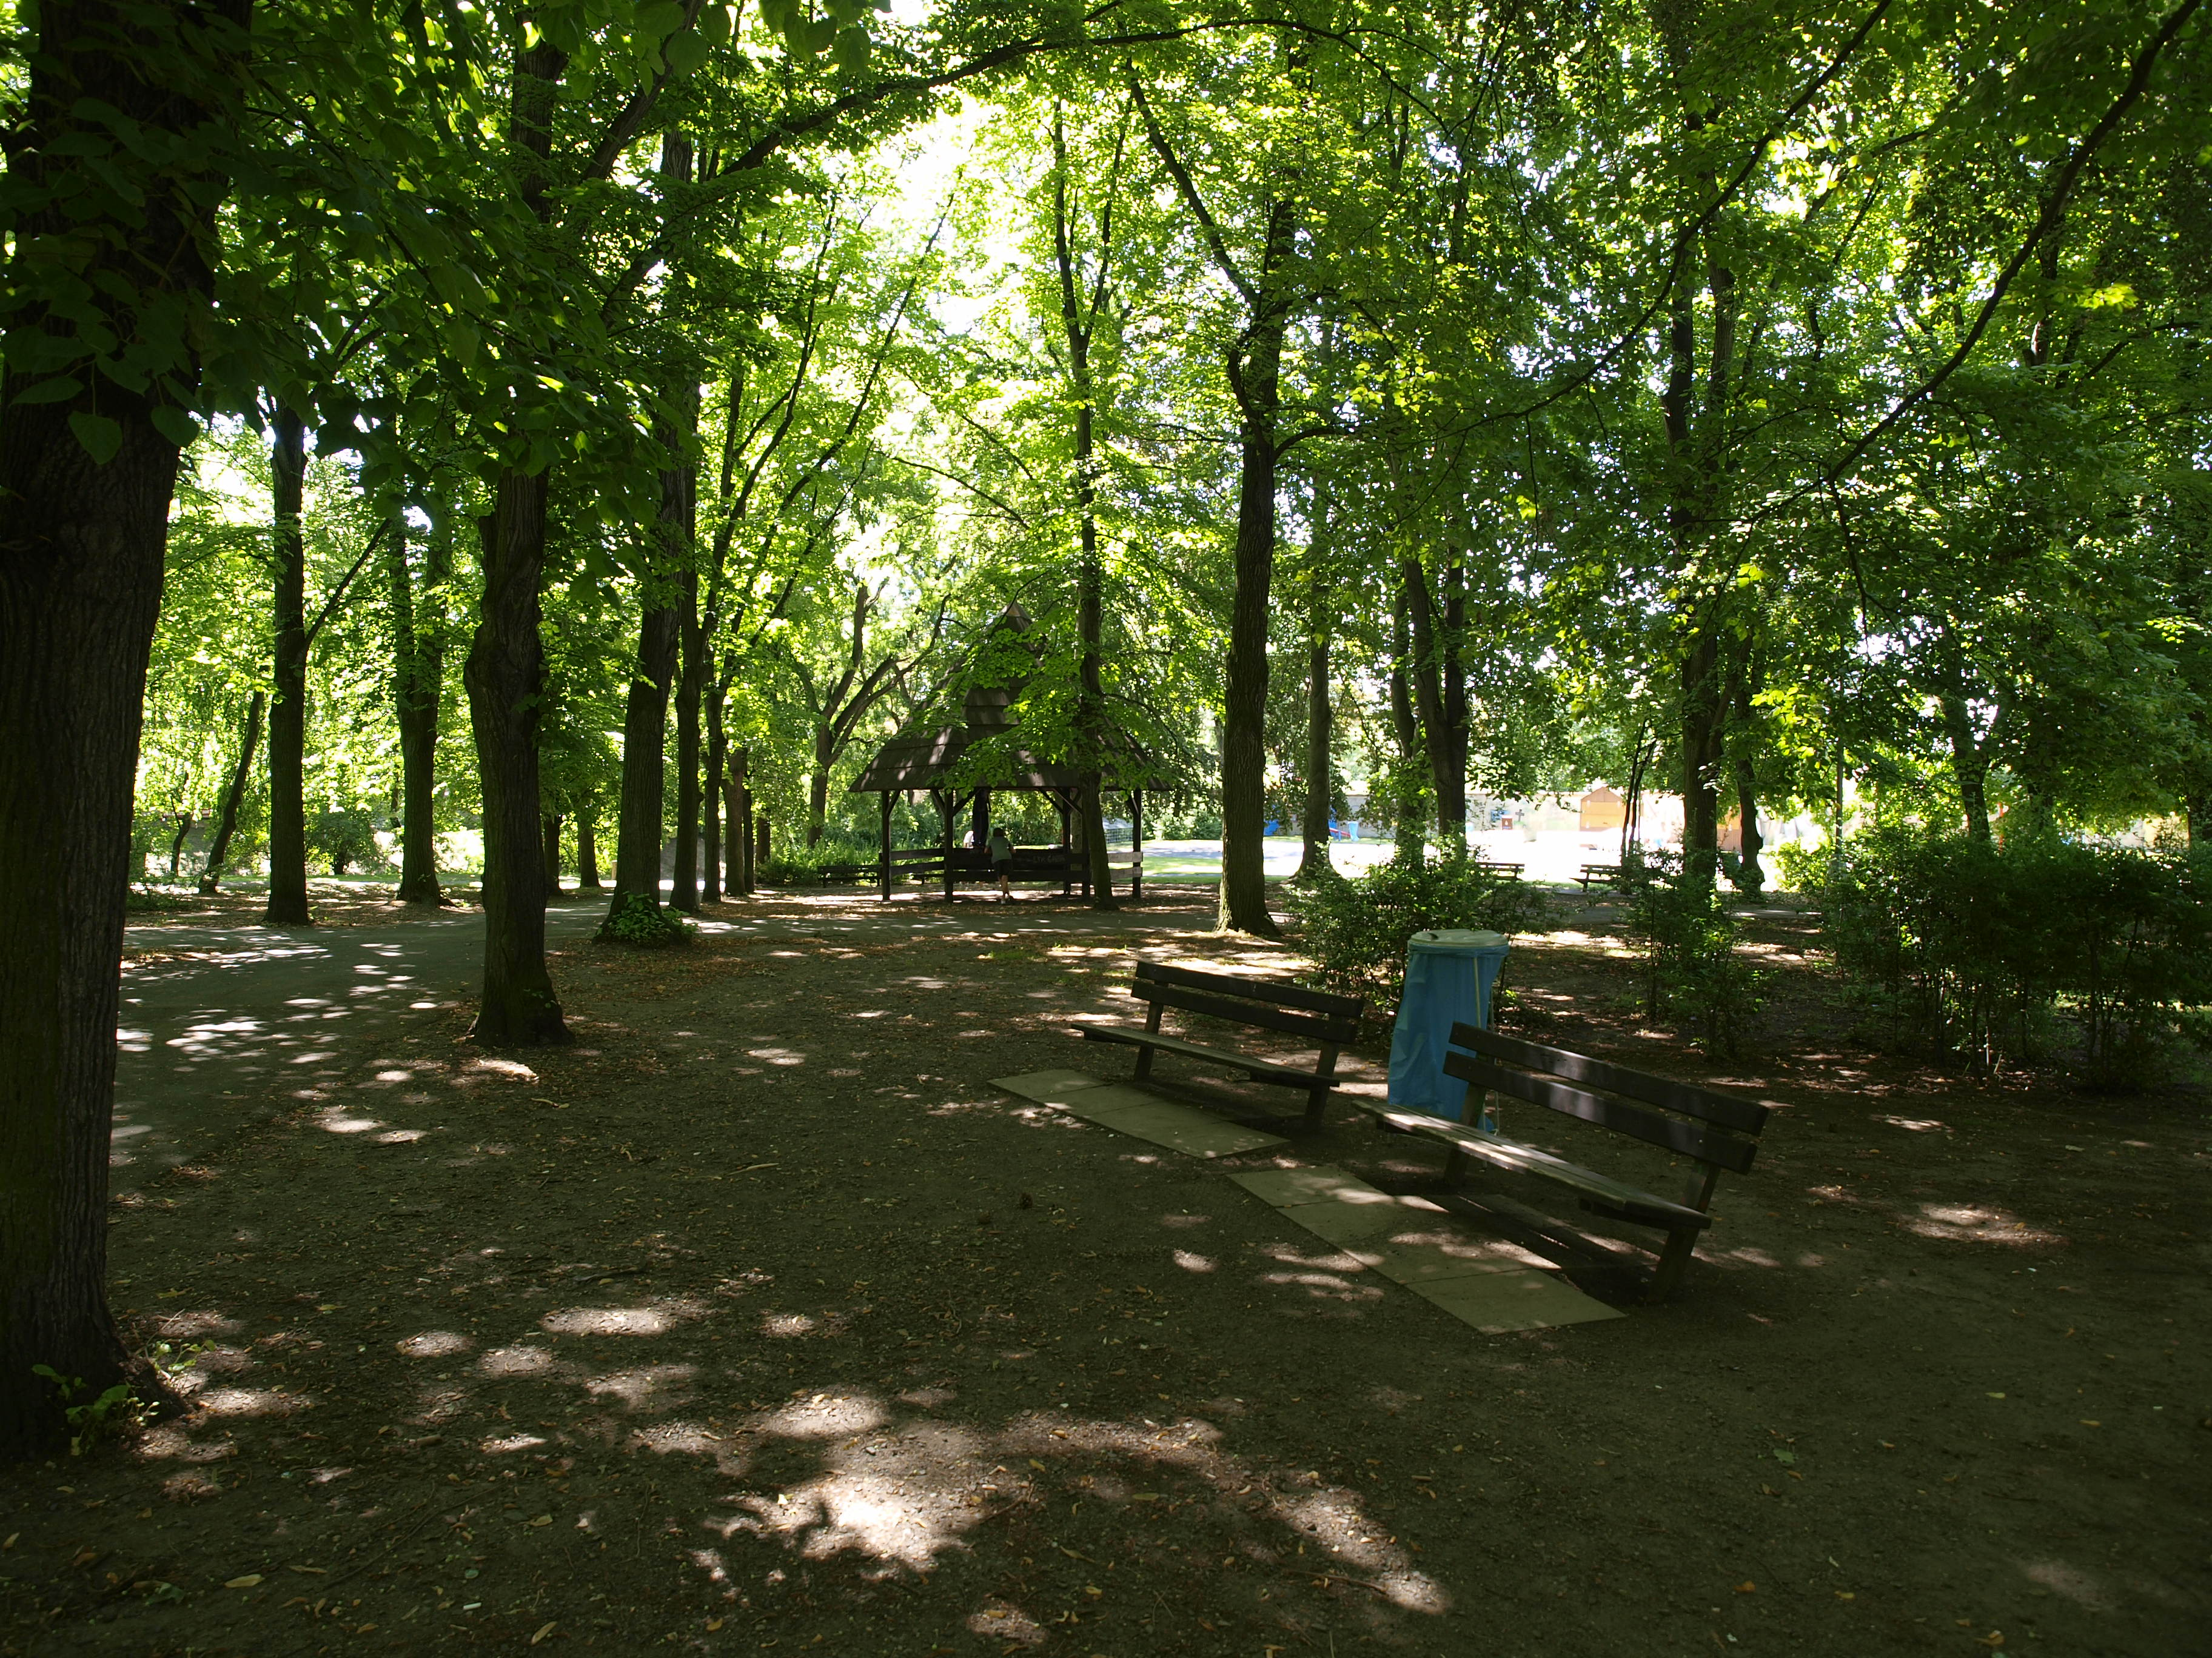
2010 žádost o grant, přiznání nadační podpory
(Nadace Proměny)

Slide 22
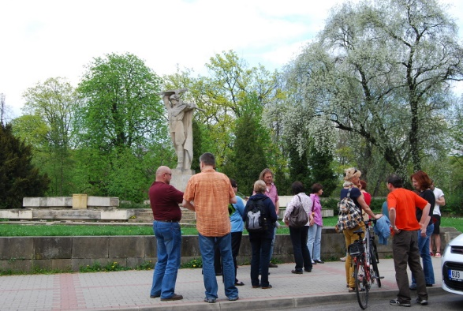
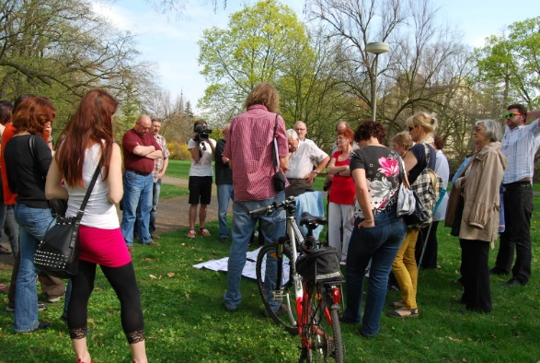
01-05/2011 dotazníkové řízení, veřejné projednání, zpracování zadání

Slide 23
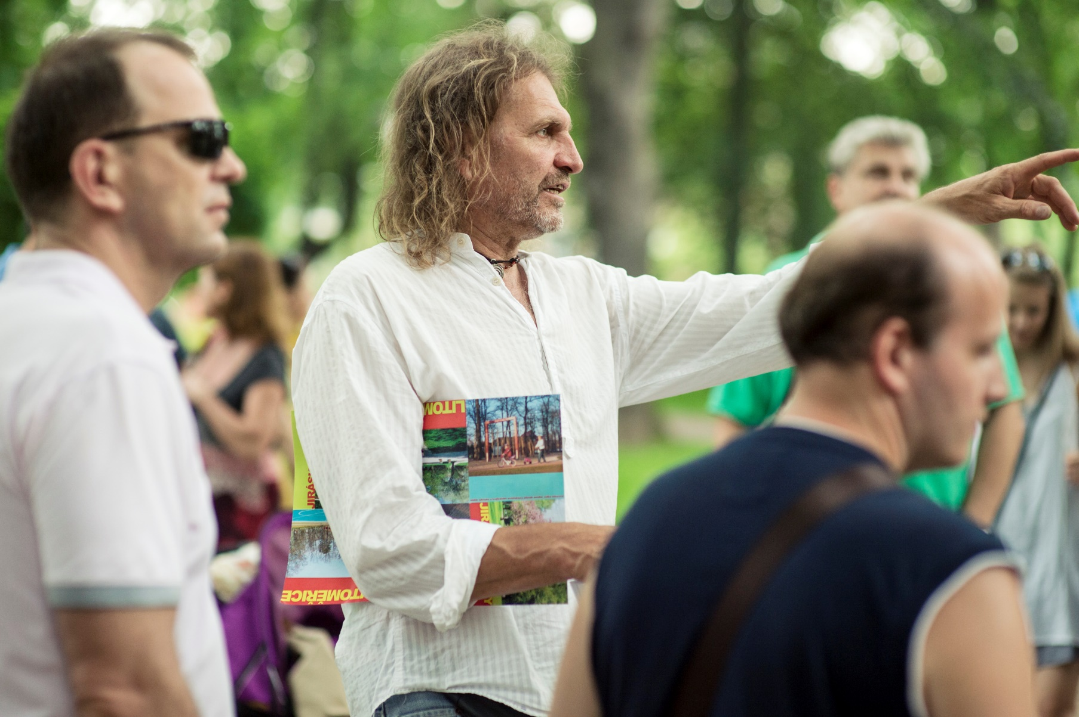
05-15/2011 vyhlášení soutěže, rozhodnutí, výstava návrhů, setkání veřejnosti s vítězným architektem (Z.Sendler)

Slide 24
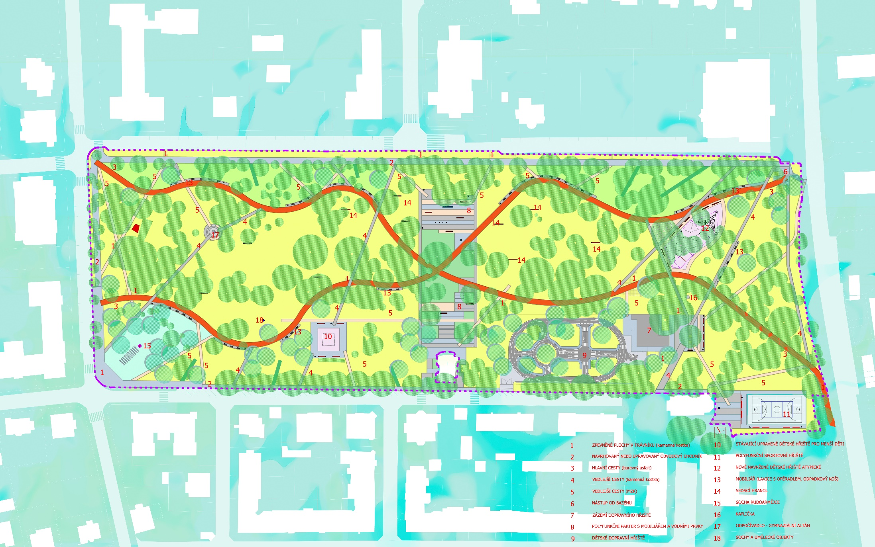
2012-2013 příprava projektové dokumentace

Slide 25
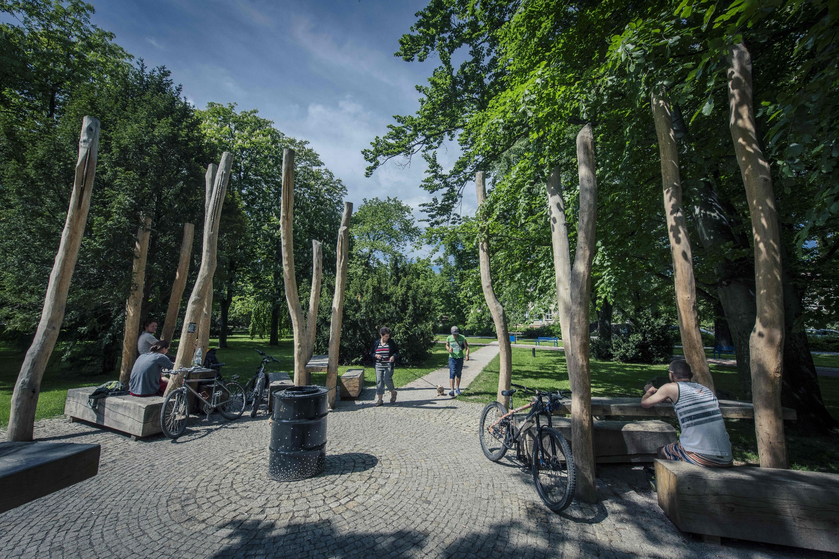
2013-2014 příprava veřejné zakázky a výběr dodavatele
2014-2015 realizace
(Sdružení LTM Jiráskovy sady (Gabriel s.r.o. a Gardenline s.r.o.)

Slide 26
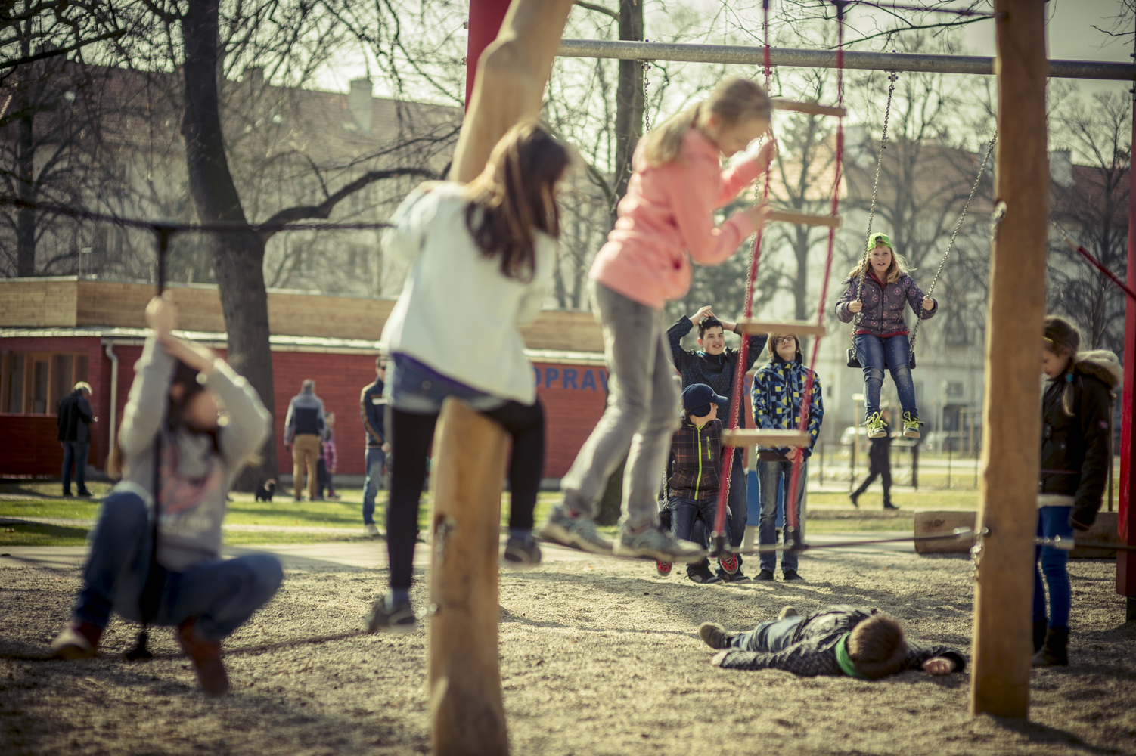
5,3 ha
49 mil Kč

Slide 27
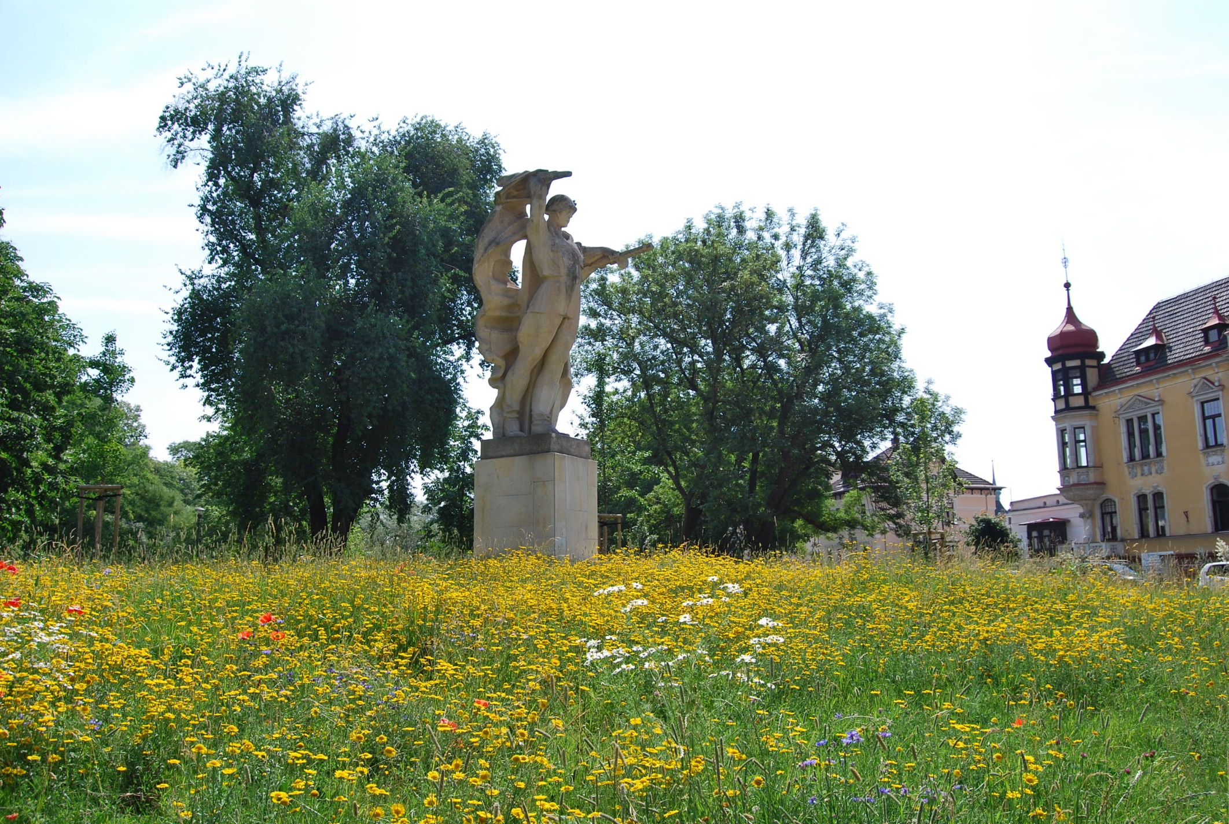
Údržbu zajišťuje město ve spolupráci s odbornou firmou

